Slide 1

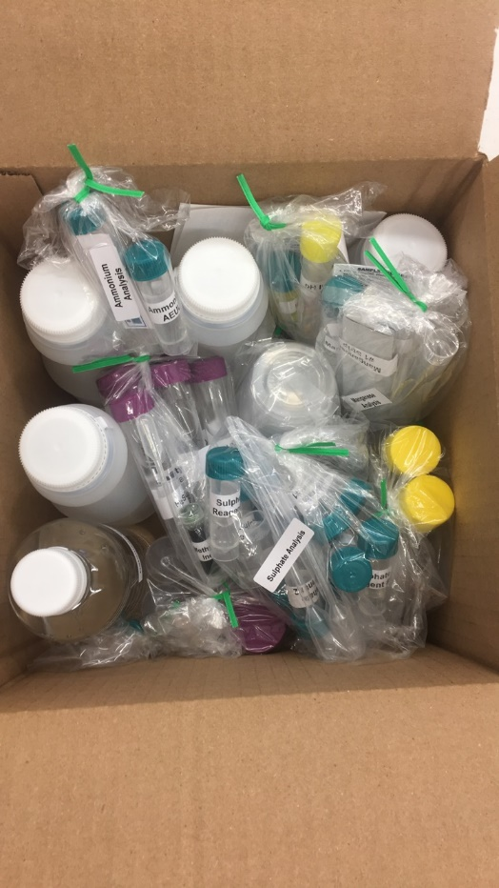
Kits d’École Secondaire pour Opération Goutte d’Eau

Slide 2

Comment est-ce que je peux recevoir ce kit super?
Plusieurs kits sont subventionnés par fondations/compagnies.
Les kits peuvent aussi être acheté par des écoles/divisions scolaires eux-mêmes pour des coûts raisonnables (on charge seulement assez pour pouvoir récupérer les frais). Pour découvrir si votre école peut recevoir un kit subventionné contacté nous SVP.
Courriel
info@safewater.org
Téléphone
306-934-0389

Slide 3
SOUVENEZ: Même que les matériels dans le kit sont sauf d’utiliser, il est important de toujours utiliser des procédures de laboratoire correctes et de prendre soin et de faire attention quand vous travaillez dans la laboratoire.

Slide 4
Divisez les matériels pour les quatre groupes d’étudiants

Slide 5
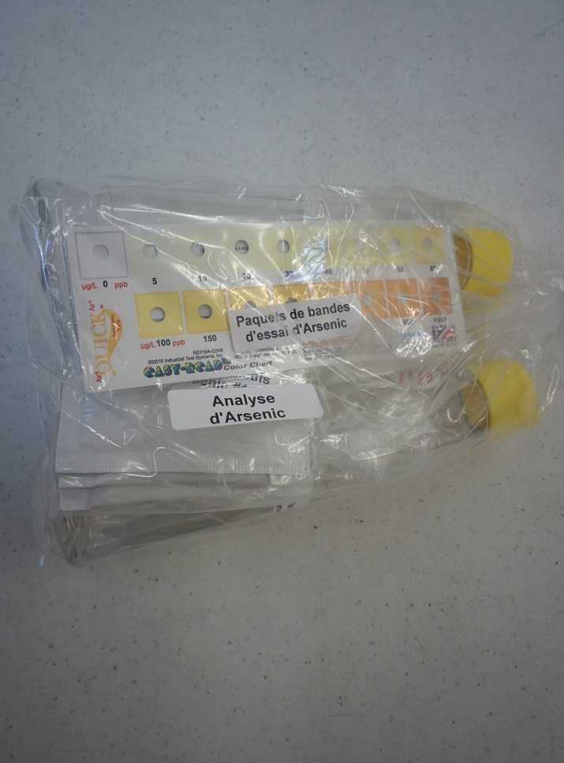
Groupe 1: Arsenic seulement

Slide 6
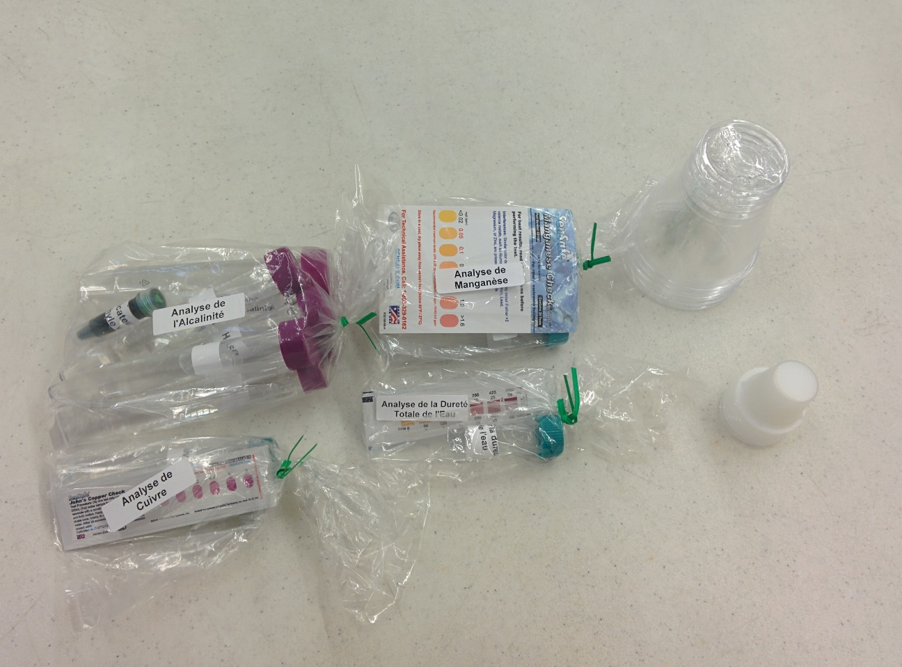
Groupe 2: Alcalinité, Cuivre, Manganèse, et Dureté totale

Slide 7
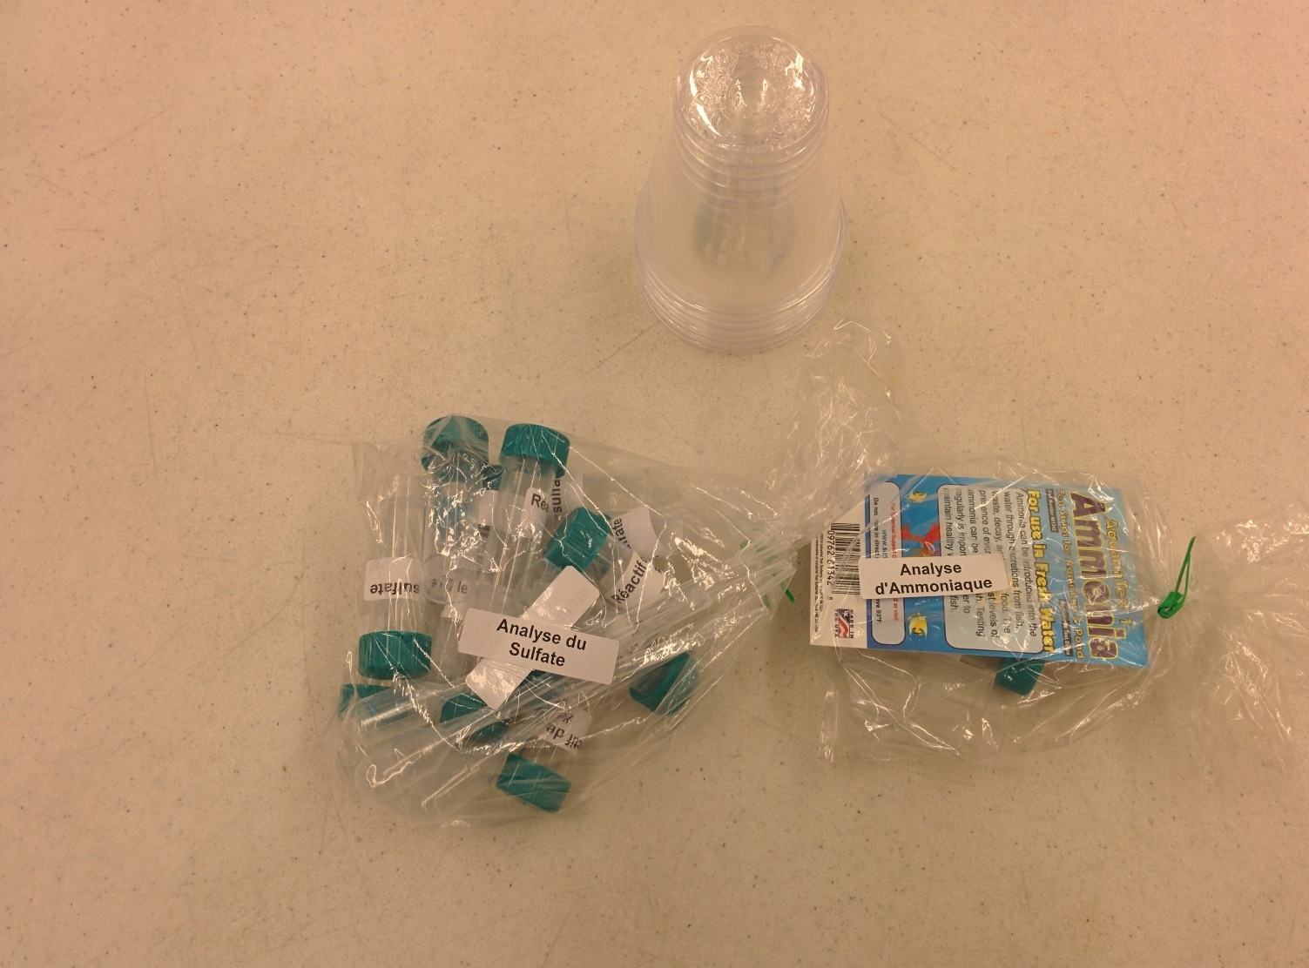
Groupe 3: Ammoniaque et Sulfate

Slide 8
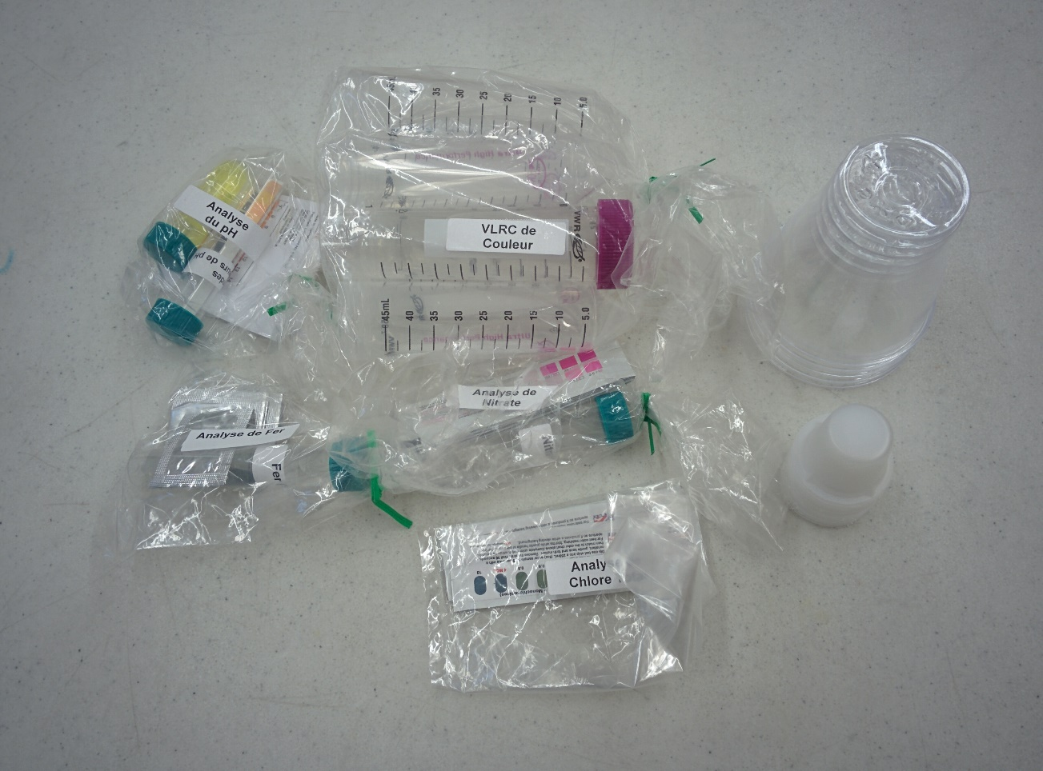
Groupe 4: Couleur, Nitrate, Chlore total, Fer et pH

Slide 9
Instructions pour Groupe 1: Arsenic

Slide 10
Analyse de l’Arsenic

Slide 11
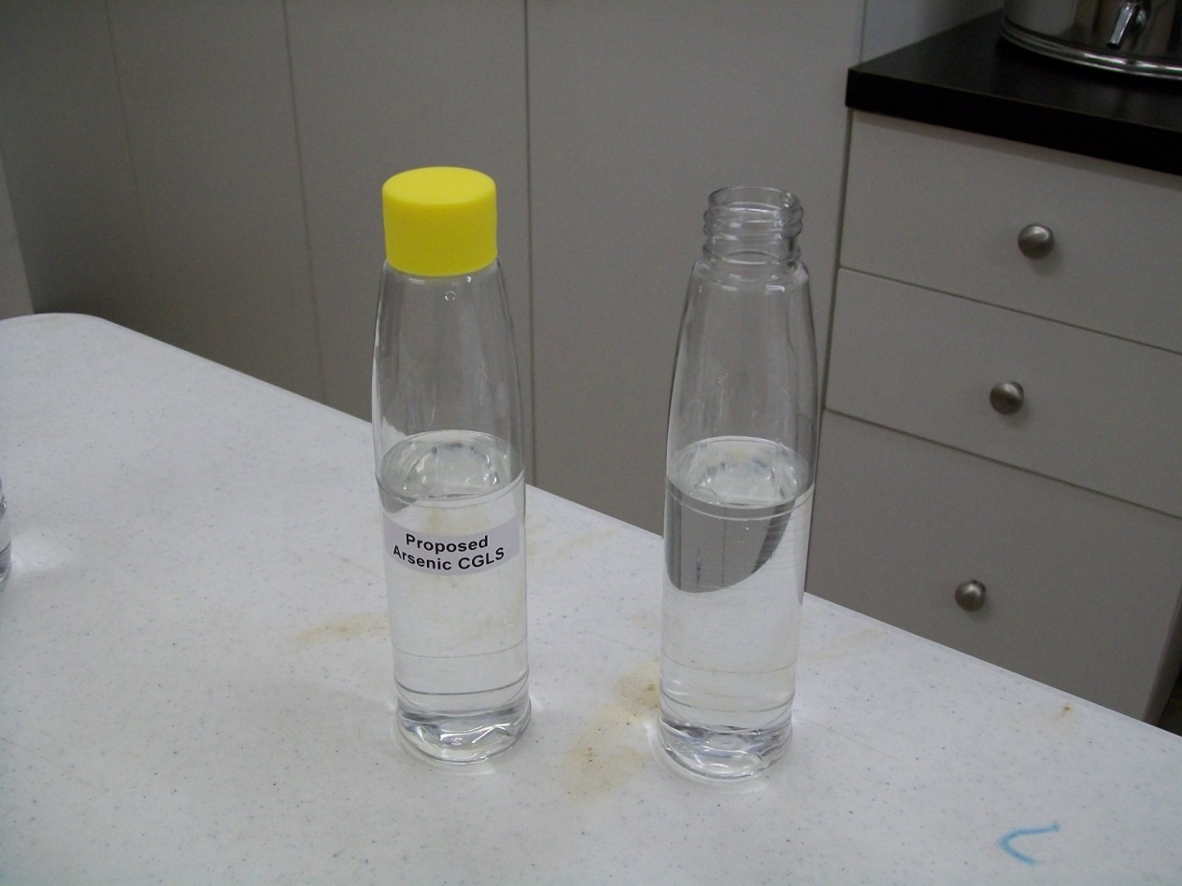
1. Une bouteille contient la solution d’arsenic de 5 microgrammes/l. Mettez 100 ml d’un échantillon d’eau dans la deuxième bouteille en plastique avec bouchon (vissé). L’eau devrait avoir une température ambiante (20-25 degrés C).

Slide 12
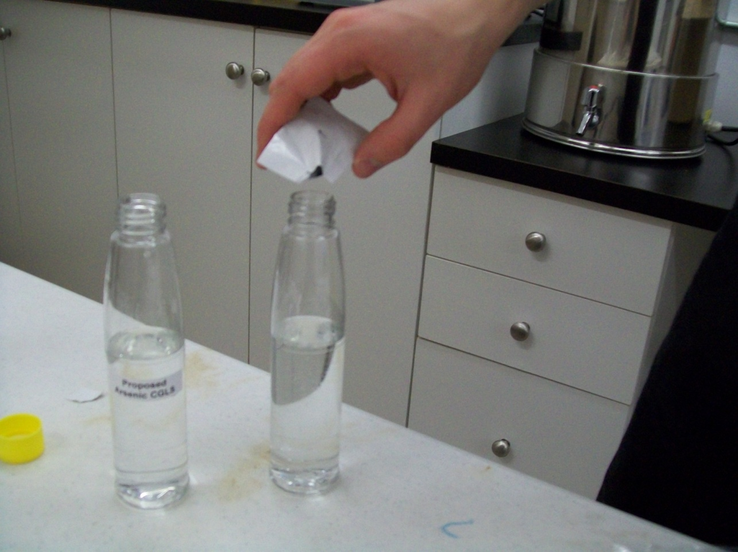
2. Ajoutez un paquet du réactif #1 à chacune des deux bouteilles.

Slide 13
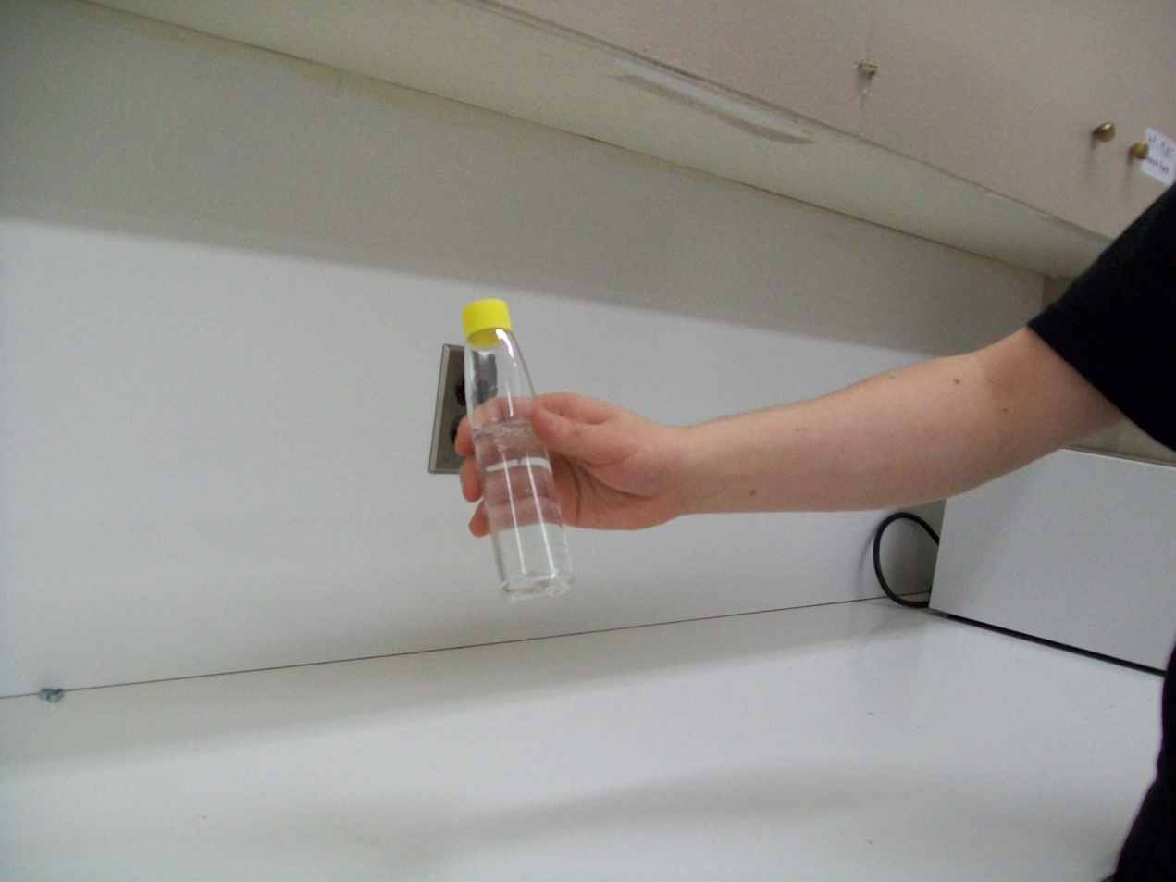
2. (Continuer) Fermez solidement et secouez vigoureusement pendant 15 seconds, en tenant les bouteilles à la verticale.

Slide 14
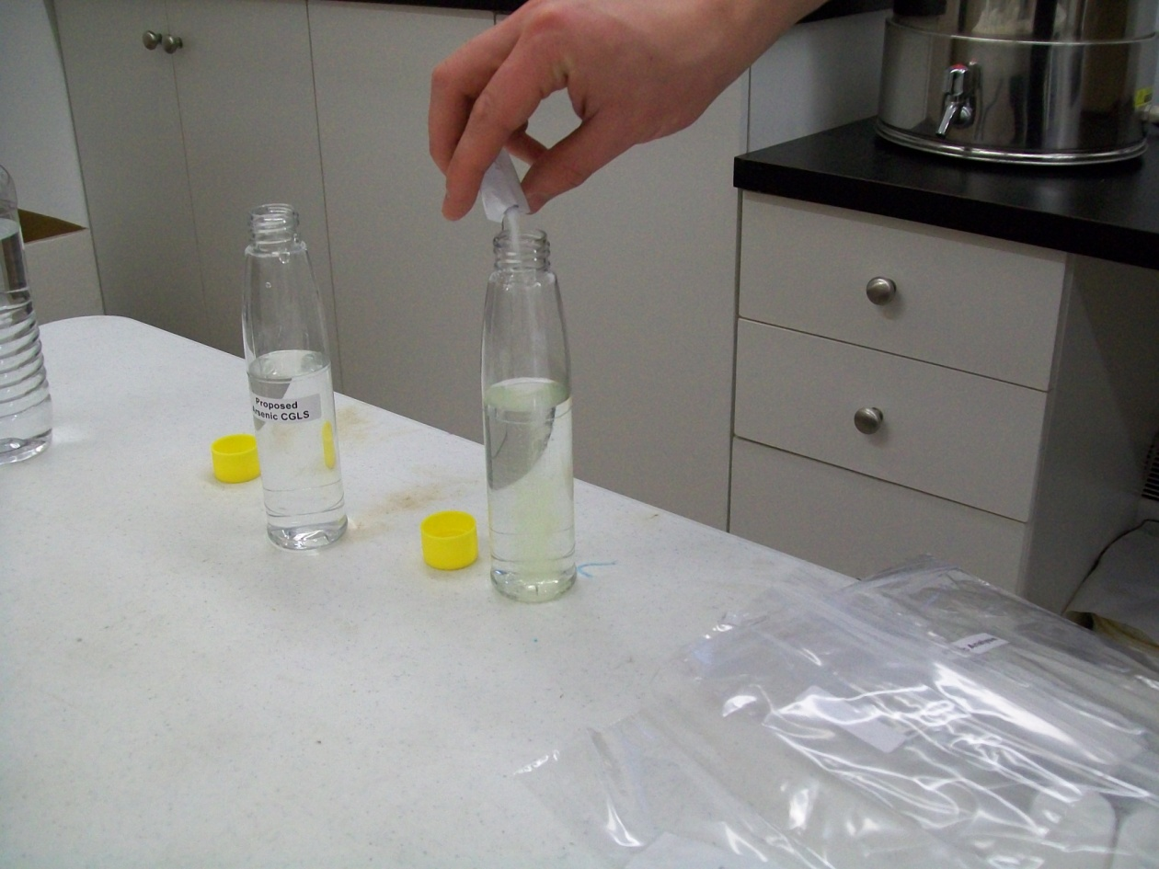
3. Débouchez les deux bouteilles, ajoutez un paquet du réactif #2 à chaque bouteille.

Slide 15
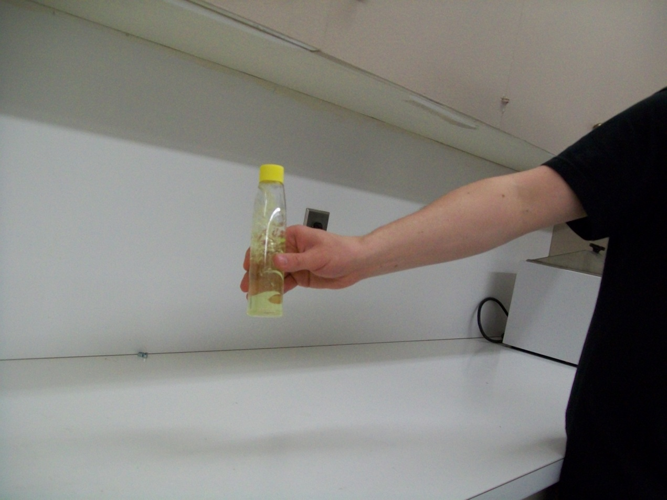
3. (Continuer) Refermez solidement et secouez vigoureusement pendant 15 secondes (bouteilles verticales).

Slide 16
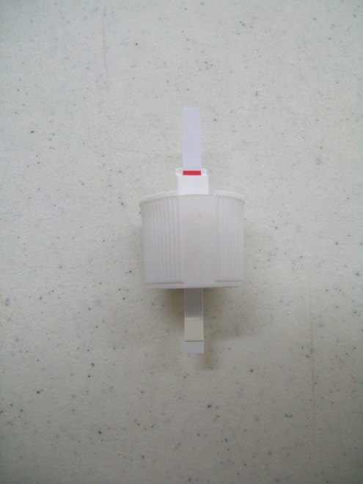
Laissez reposer les bouteilles pendant 2 minutes (ceci assurera qu’il n’y a aucune interférence avec le sulfure d’hydrogène).
Pendant l’attente, préparez les bandes de réactif en les insérant dans les bouchons à clips (ne touchez pas les petites garnitures sur la bande d’essai). Insérez la bande dans la tourelle la garniture la première, jusqu’à ce que la ligne rouge soit au niveau du dessus la tourelle.

Slide 17
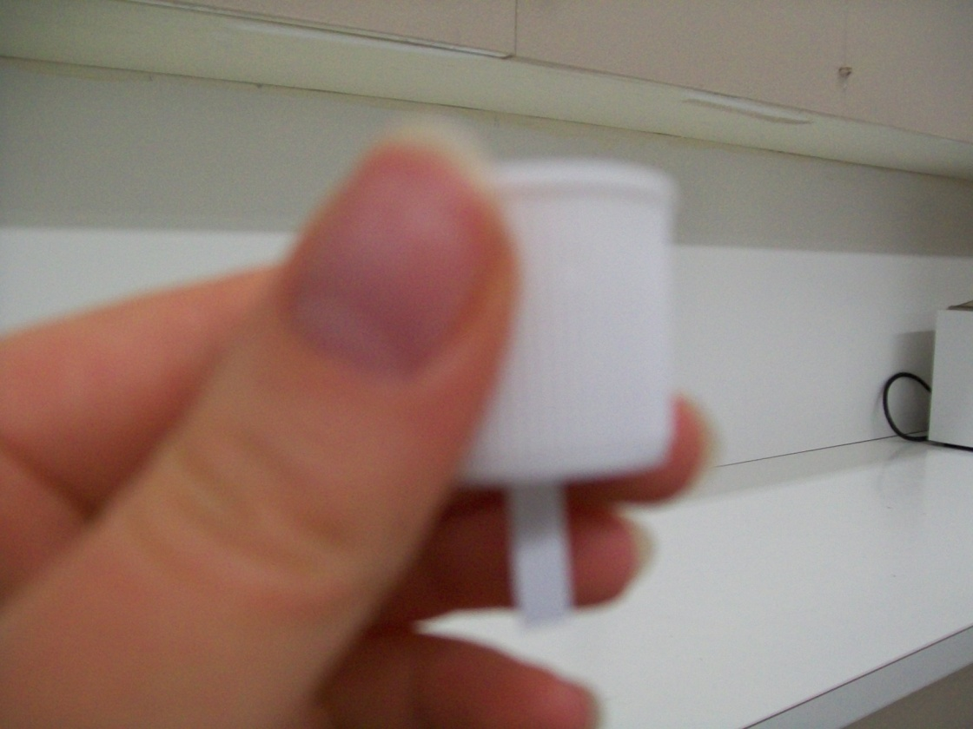
5. (Continuer) Maintenant fermez (clipez le bouchon vers le bas) la tourelle, qui tiendra la bande d’essai en place. Assurez-vous que la bande d’essai est placée au milieu du bouchon, de sorte qu’elle pende droit du bouchon, faites ceci par plier la bande d’essai mais en même temps faites attention de ne pas toucher la garniture d’essai.

Slide 18
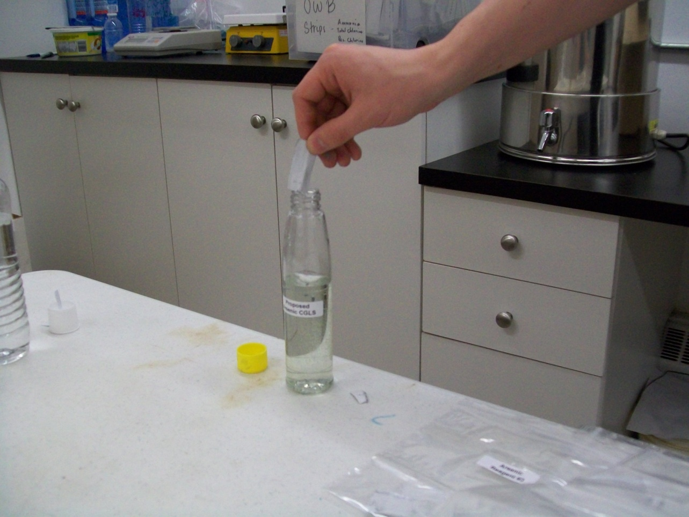
6. Débouchez les deux bouteilles, ajoutez un paquet du réactif #3 à chaque bouteille.

Slide 19
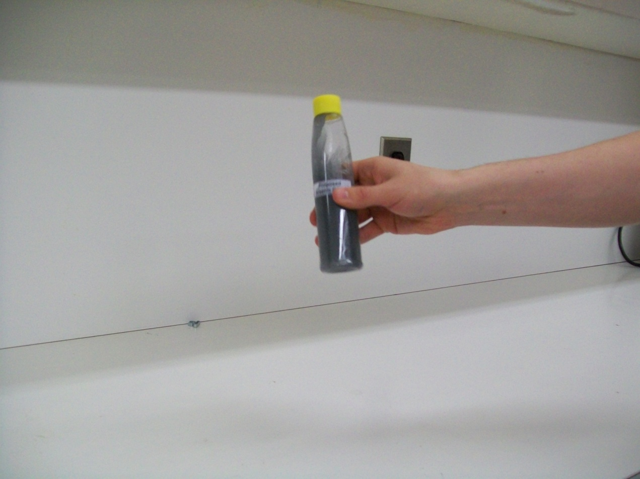
6. (Continuer) Refermez solidement à l’aide du bouchon jaune et secouez vigoureusement pendant 15 secondes (bouteilles verticales).

Slide 20
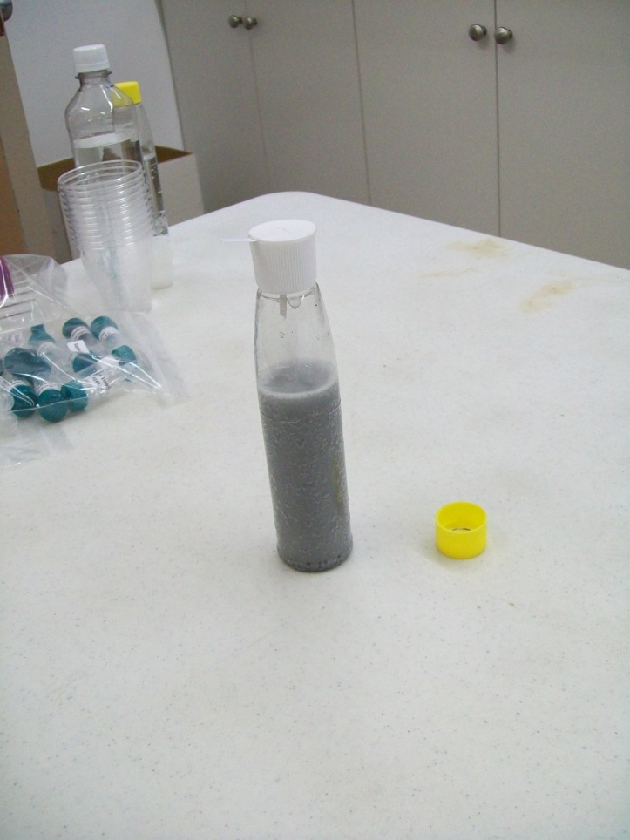
7. Débouchez; refermez solidement à l’aide du bouchon à clip dans lequel vous avez installé la bande. Assurez-vous que la bande d’essai pende droit du bouchon.

Slide 21
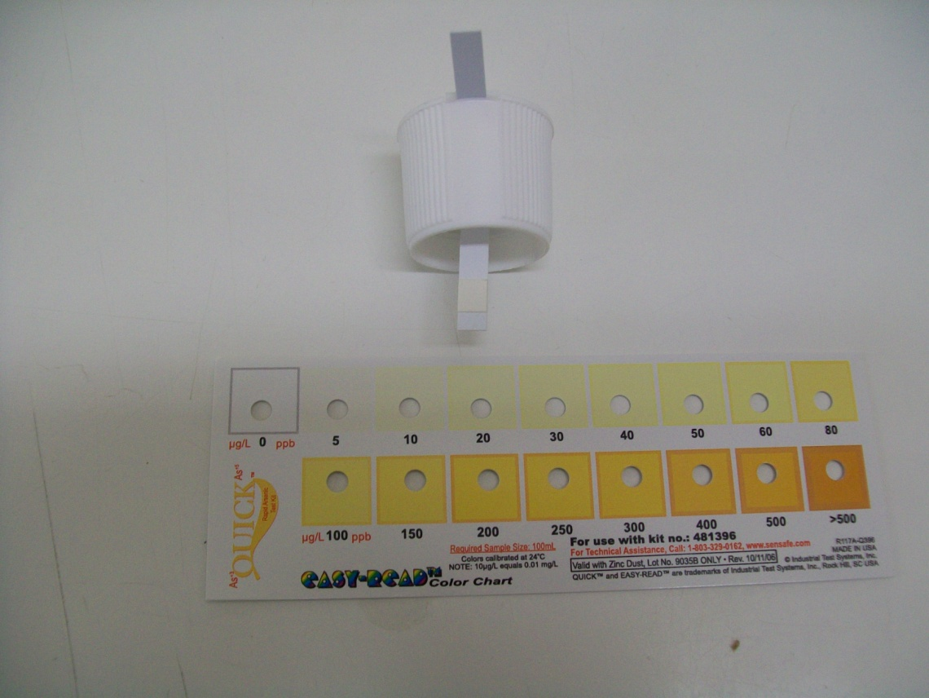
8. Après 10 minutes, enlevez soigneusement la bande d’indicateur du bouchon et comparez la couleur à celle du nuancier. SVP NOTEZ: L’échelle sur le nuancier d’arsenic est graduée en milligrammes/l (mg/l). La norme recommandée par le Canada est 5 microgrammes/l (ug/l) qui est égal à 0,005 milligrammes/l (mg/l) sur le nuancier. Par conséquent, les bandes d’essai devraient être près de la couleur de 0,005 mg/l afin d’être dans la norme d’arsenic recommandée par le Canada de 5 ug/l.

Slide 22
9. Rincez les bouteilles deux fois avec de l’eau déionisée et deux fois avec de l’eau du nouvel échantillon. Remplissez les bouteilles de 100 ml des prochains échantillons d’eau à examiner. Répétez les étapes 2-8 avec les 2 échantillons d’eau restants. 10. Mettez les bandes d’indicateur dans le sac Ziploc et jetez-les dans la poubelle.
Terminaison des Instructions pour Groupe 1

Slide 23
Instructions pour Groupe 2: Alcalinité, Cuivre, Manganèse, et Dureté Totale

Slide 24
Analyse de l’Alcalinité

Slide 25
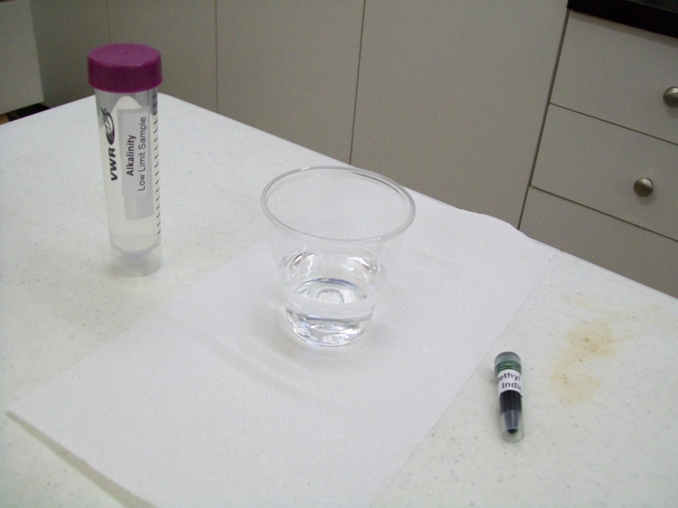
1. Couvrez la surface sur laquelle vous travaillez avec du papier et utilisez des gants car l’indicateur de méthyle violet peut tacher.
2. Étiquetez les 5 tasses en plastique comme suit: marquez la tasse 1: “Échantillon à la Limite Minimale d’alcalinité (ELM)”, marquez la tasse 2: “Eau Urbaine Traitée”, marquez la tasse 3: “Eau Rurale Traitée”, marquez la tasse 4: “Eau de Source Non Traitée”, marquez la tasse 5: “Eau provenant de la communauté locale”.
3. Versez le 50 ml de l’Échantillon de Limite Minimale dans la tasse marquée “ELM”.

Slide 26
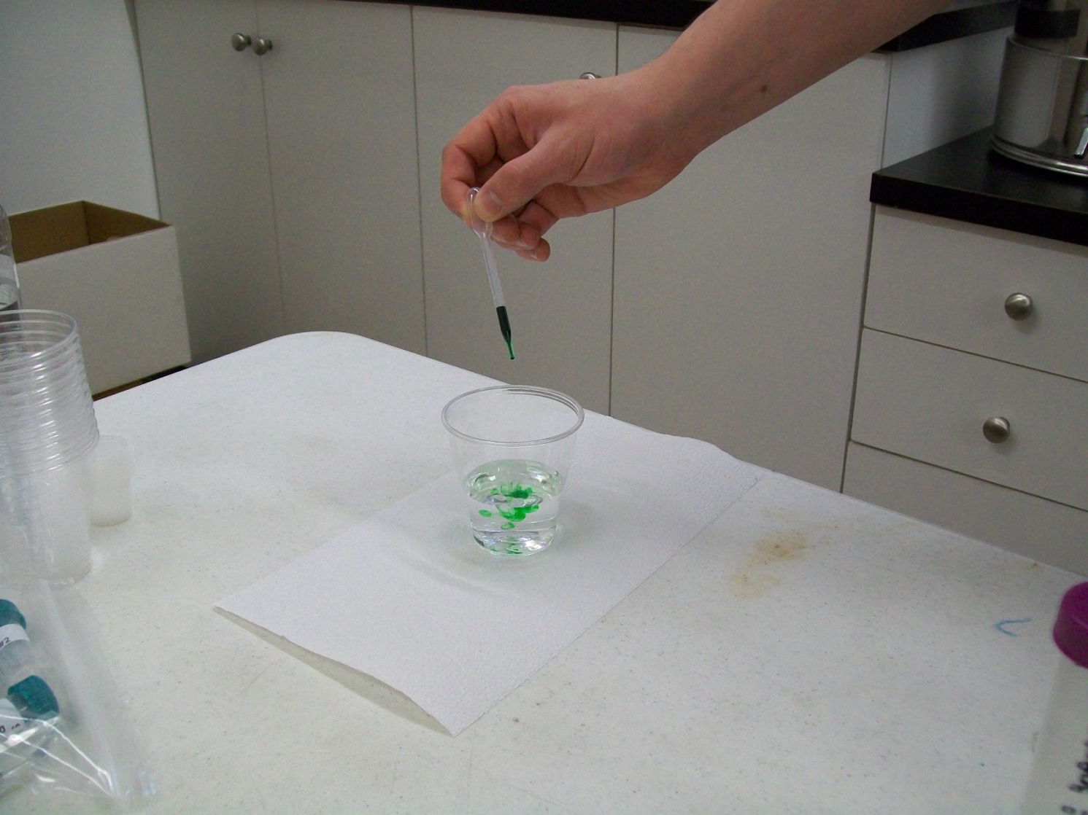
4. Ajoutez 7 gouttes de l’indicateur de méthyle violet à la tasse à l’aide de la petite pipette plastique.

Slide 27
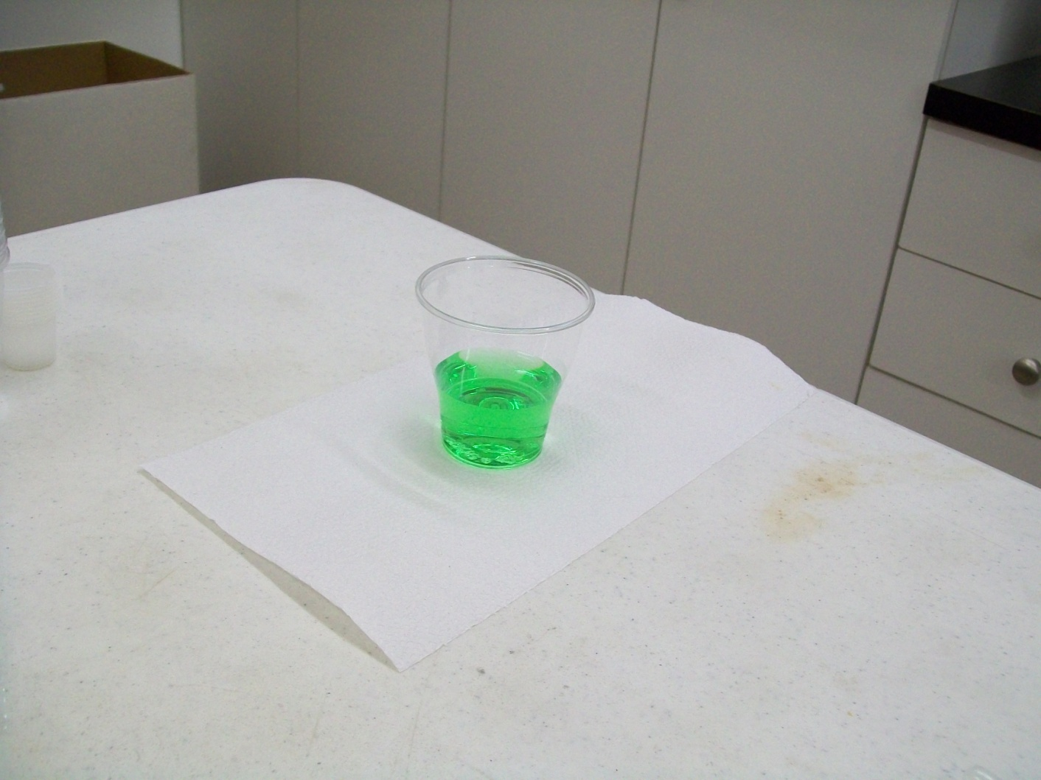
4. (Continuer) L’eau devient alors verte. Manipulez l’indicateur de méthyle violet avec précaution, il peut tacher.

Slide 28
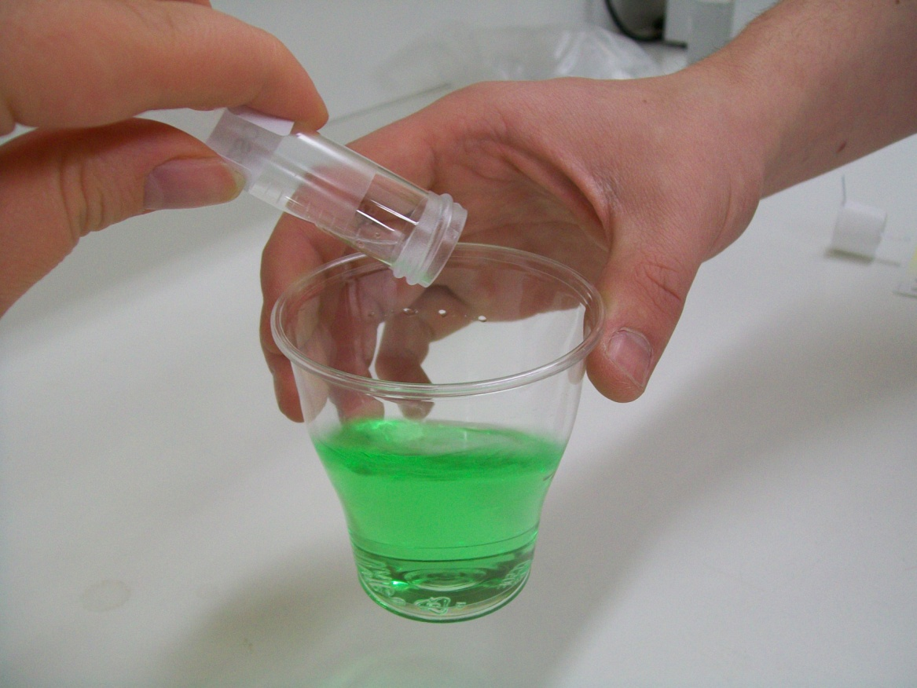
5. Tout en faisant tourbillonner l’eau dans la tasse, ajoutez le 0,02N H₂SO₄ lentement jusqu’à ce que l’eau devienne violet. La quantité approximative d’acide sulfurique est d’environ 2,5 ml. Enregistrez précisément le volume d’acide que vous avez utilisé (le volume initial de 12,5 ml moins la quantité qu’il vous reste dans le tube après le changement de couleur – par exemple 12,5 ml – 10 ml = 2,5 ml de 0,02N H₂SO₄ ). L’autre échantillon peut nécessiter plus ou moins d’acide que l’échantillon de limite minimale.

Slide 29
5. (Continuer) Puis ajoutez le reste de l’acide afin de constater un changement de couleur (la couleur devrait devenir plus foncé en ajoutant de l’acide). 6. En utilisant le cylindre gradué, mesurez 50 ml de l’échantillon d’eau urbaine traitée et verse-le dans la tasse marquée “eau urbaine traitée”. 7. Répétez les étapes 4 et 5. 8. En utilisant le cylindre gradué, mesurez 50 ml des autres eaux qui restent et mettez les dans les tasses appropriés. Répétez les étapes 4 et 5. 9. Calculez le niveau d’alcalinité dans différentes sources d’eau. Vous pouvez faire cela en sachant que l’ELM contient 50 mg/l et qu’il a exigé environ 2,5 ml d’acide. Résultats: Si l’échantillon d’eau exige de moins de 2,5 ml de 0,02N H₂SO₄ pour changer de couleur l’eau peut être corrosive (lire le leçon pour plus d’information sur l’alcalinité). Vous pouvez multipliez le montant d’acide ajoutez par 20 et changez les unités à ppm pour obtenir le résultat en parties par million. Par exemple, si 2,5 ml d’acide est ajouté le calcul est 2,5 x 20 = 50 ppm.

Slide 30
Analyse du Cuivre

Slide 31
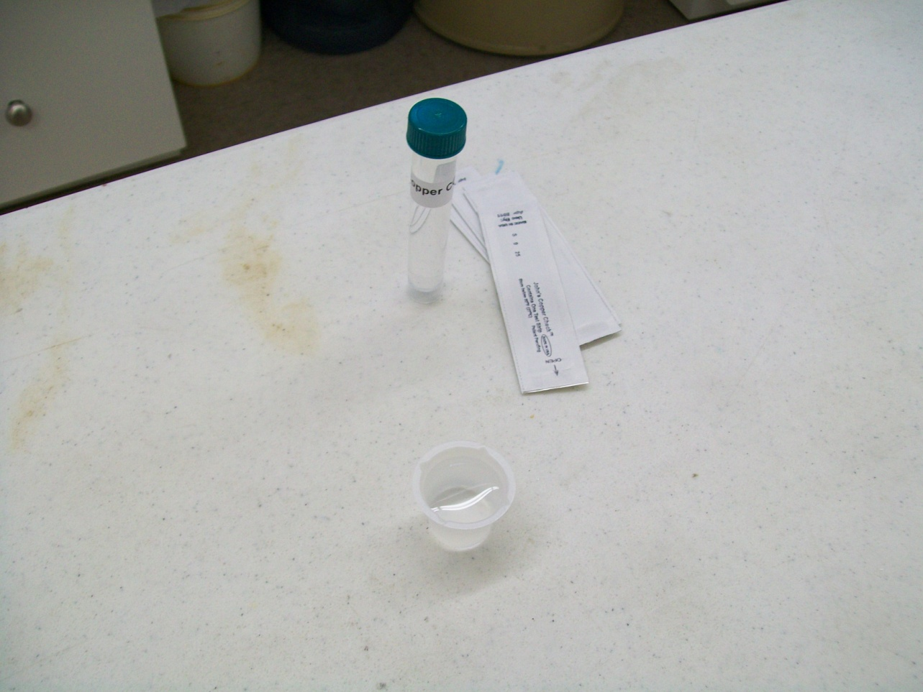
1. Marquez les 5 béchers selon la provenance de l’eau. 2. Versez 10 ml de chaque échantillon dans un bécher marquez avec le nom approprié.

Slide 32
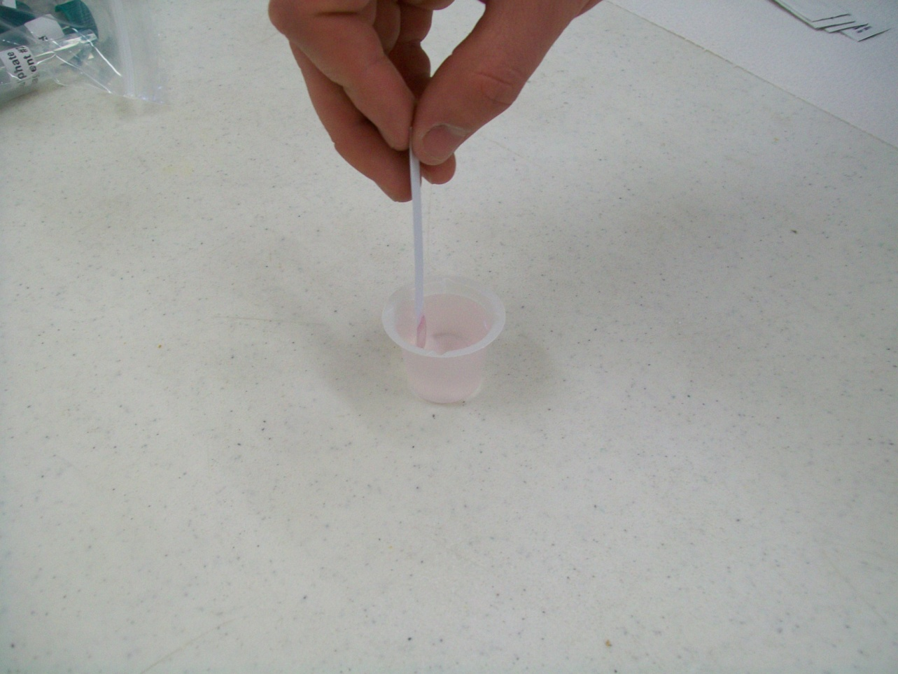
3. Plongez une bande d’essai dans chaque bécher, remuez en faisant des mouvements de va et vient pendant 30 secondes.

Slide 33
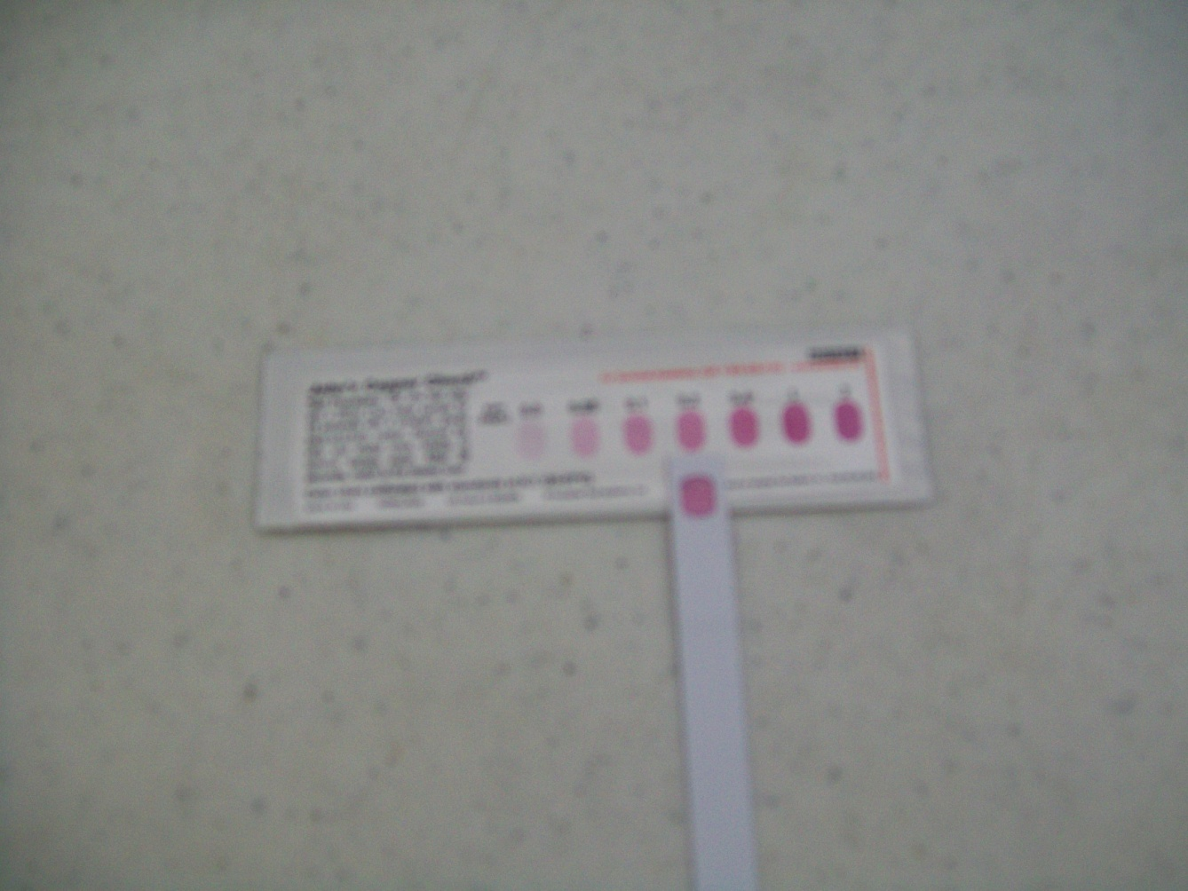
4. Retirez les bandes et après 2 minutes déterminez la couleur du nuancier la plus proche de celle de la bande. Déterminez ensuite la concentration de cuivre contenue dans chaque échantillon en mg/l ou parties par million (ppm). Résultats: Comparez vos concentrations de cuivre à celle de l’échantillon de valeur limite. Celui-ci devrait donner un résultat très proche de 1 mg/l. Une couleur plus foncée signifie qu’un échantillon n’est pas dans la valeur limite recommandée par le gouvernement canadien.

Slide 34
Analyse de Manganèse

Slide 35
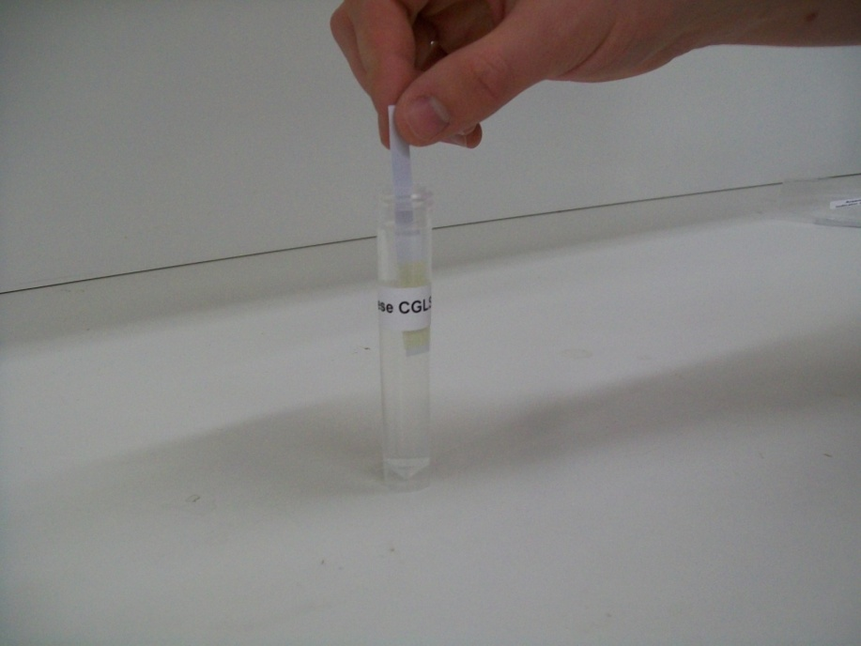
1. Étiquetez les fioles selon la provenance de l’eau qui y sera testée. 2. Testez l’échantillon de valeur limite des recommandations canadiennes (VLRC) de manganèse en premier. 3. Tenez l’échantillon à tester dans une main, et de l’autre immergez une bande d’essai #1, faites de légers mouvements de va-et-vient pendant 20 secondes. Retirez la bande et jetez-la (le fiole n’est pas supporter dans le photo pour que le fiole soit visible).

Slide 36
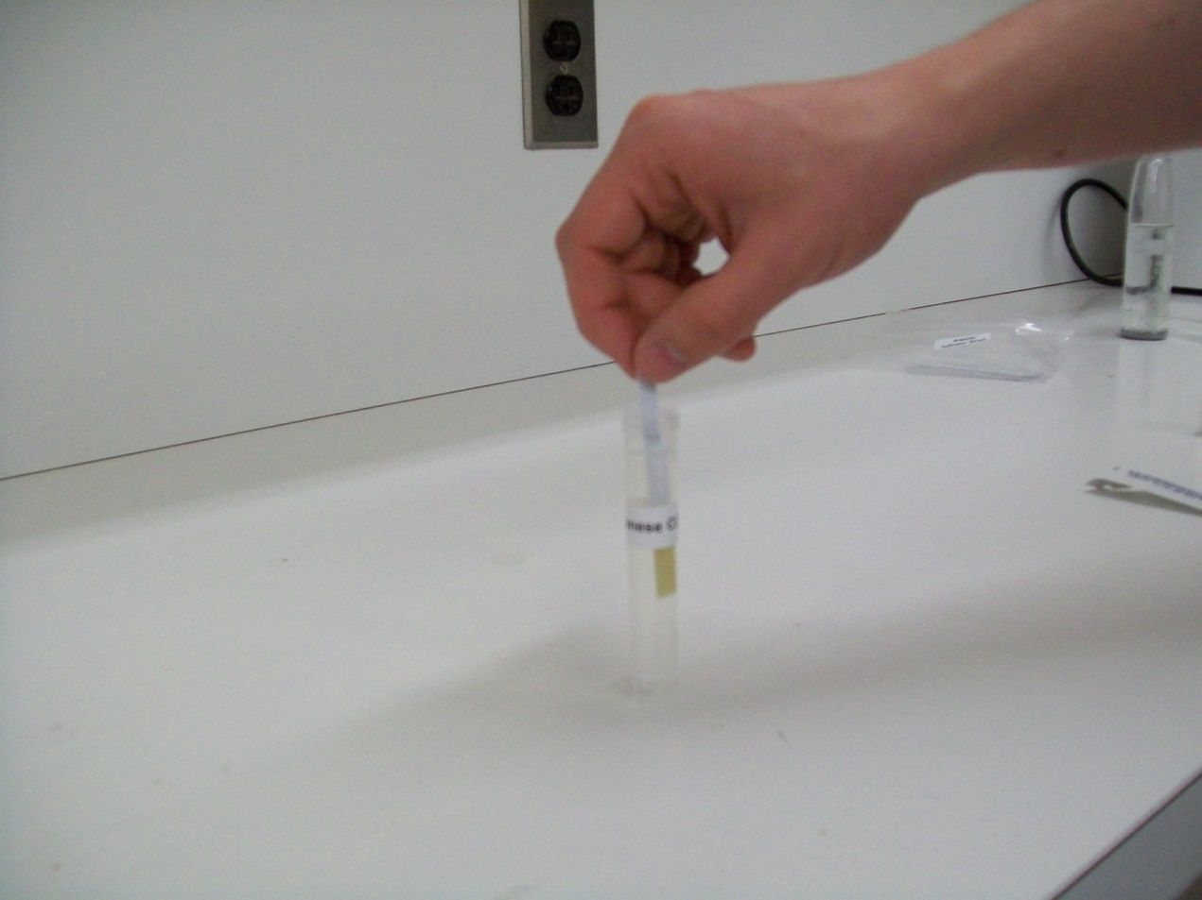
4. Immergez une bande d’essai #2, faites de légers mouvements de va-et-vient pendant 20 secondes. Retirez la bande et jetez-la.

Slide 37
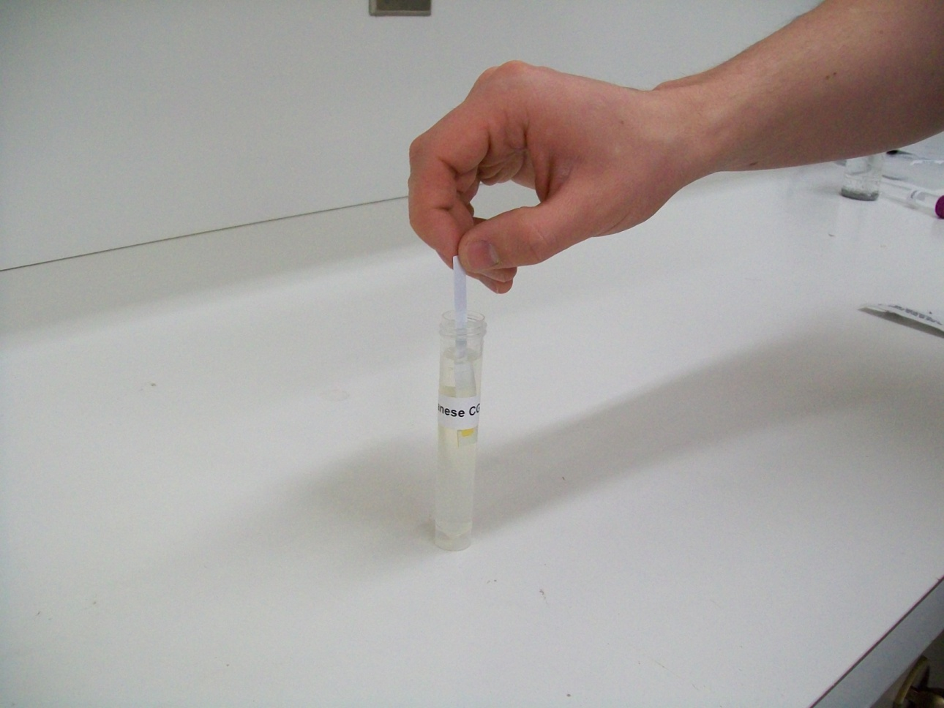
5. Immergez une bande d’essai #3, faites de légers mouvements de va-et-vient pendant 30 secondes.

Slide 38
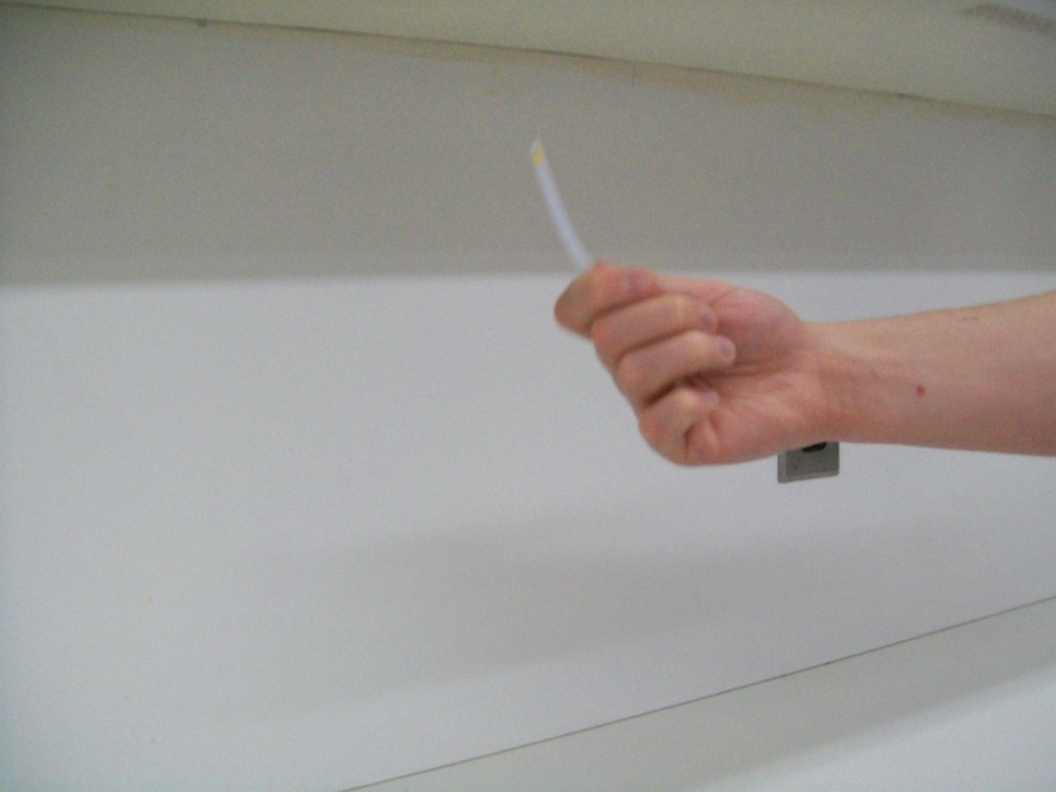
5. (Continuer) Retirez la bande et secouez-la une fois pour enlever l’excédent d’eau.

Slide 39
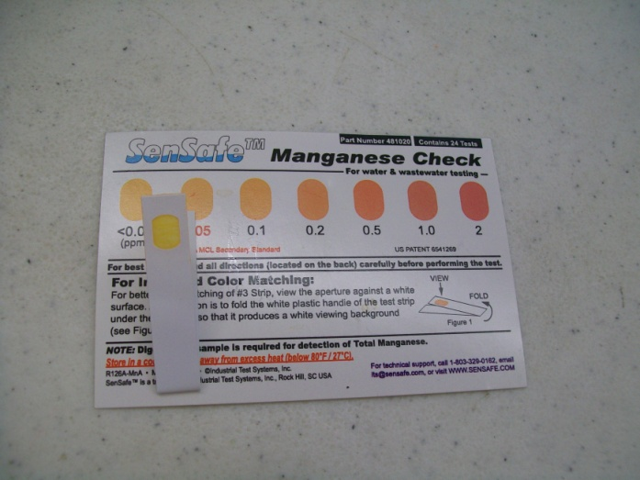
6. Pour déterminer la concentration de manganèse en mg/l (ou en ppm, parties par million, ces deux unités étant identiques), attendre 90 secondes et identifier sur le nuancier la couleur la plus proche de celle de la bande. Afin de mieux identifier la couleur, pliez la bande en deux, de façon à ce que l’ouverture apparaisse sur un fond blanc. 7. Prenez note de vos résultats. 8. Remplissez les fioles de 10 ml avec leurs échantillons respectifs. Répétez les étapes 3 à 7 avec les 4 autres échantillons.

Slide 40
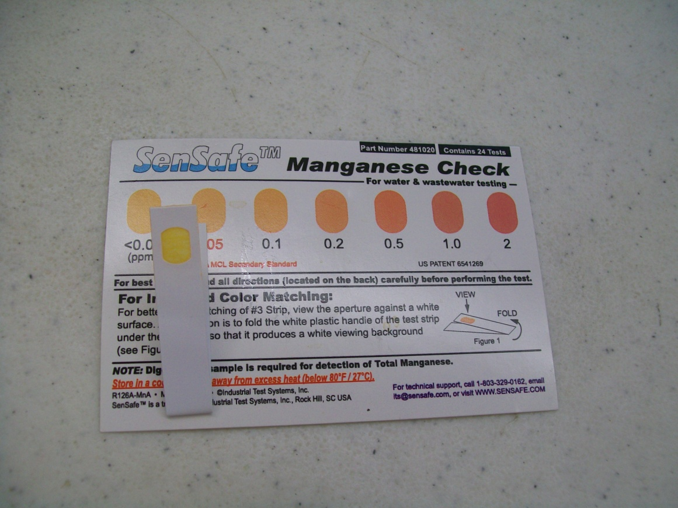
Résultats: Comparez vos résultats à l’échantillon de valeur limite d’ordre esthétique des recommandations canadiennes (VLRC) de manganèse. Ce dernier devrait avoir une valeur très proche de 0,02 mg/l. Une couleur plus foncée signifie que l’eau n’est pas dans la norme prévue par le gouvernement canadien.

Slide 41
Analyse de la Dureté Totale de l’Eau

Slide 42
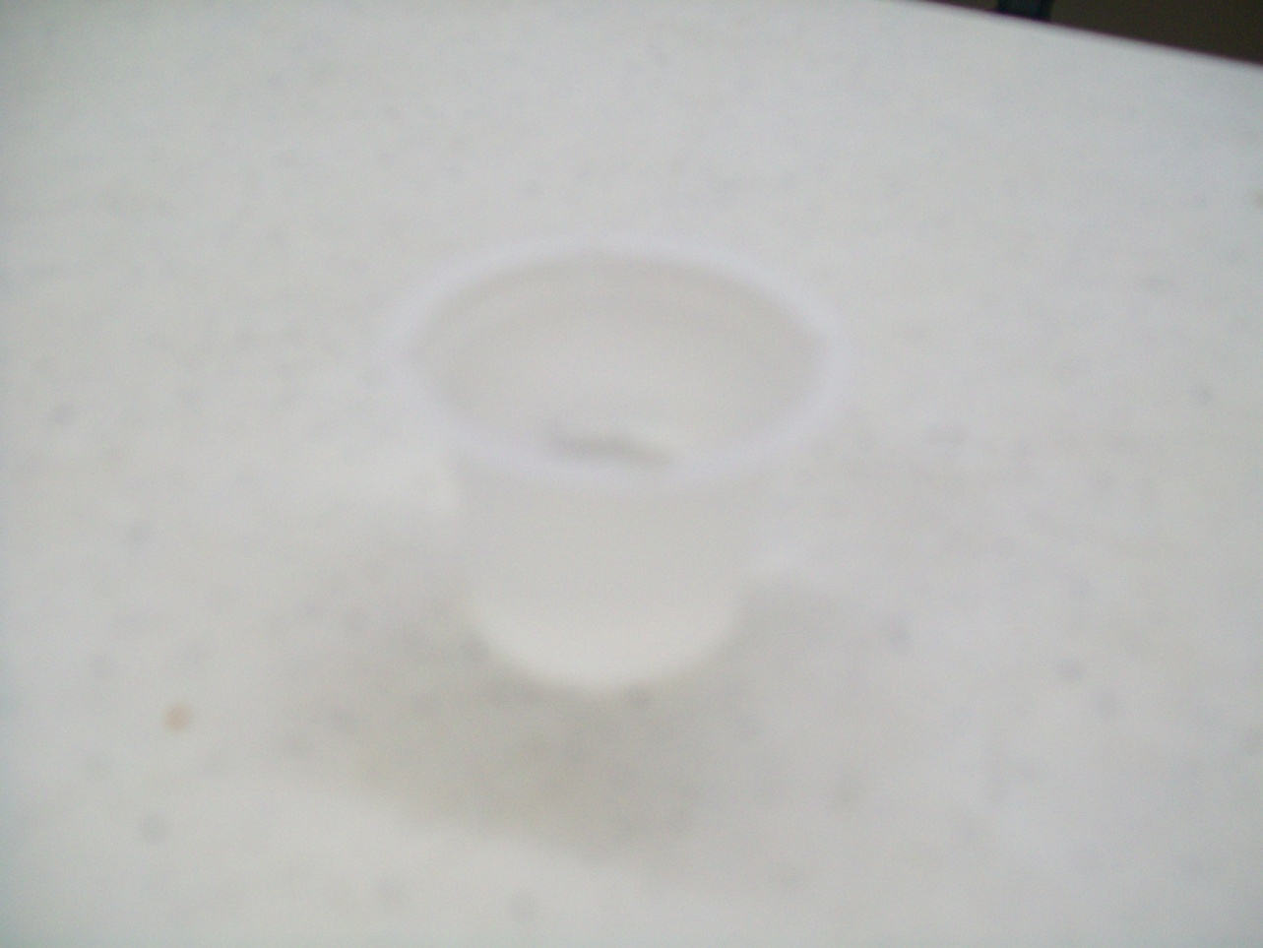
1. Marquer les cinq béchers en fonction de leur contenu respectif. 2. Remplir les béchers avec 10 ml d’eau provenant des échantillons.

Slide 43
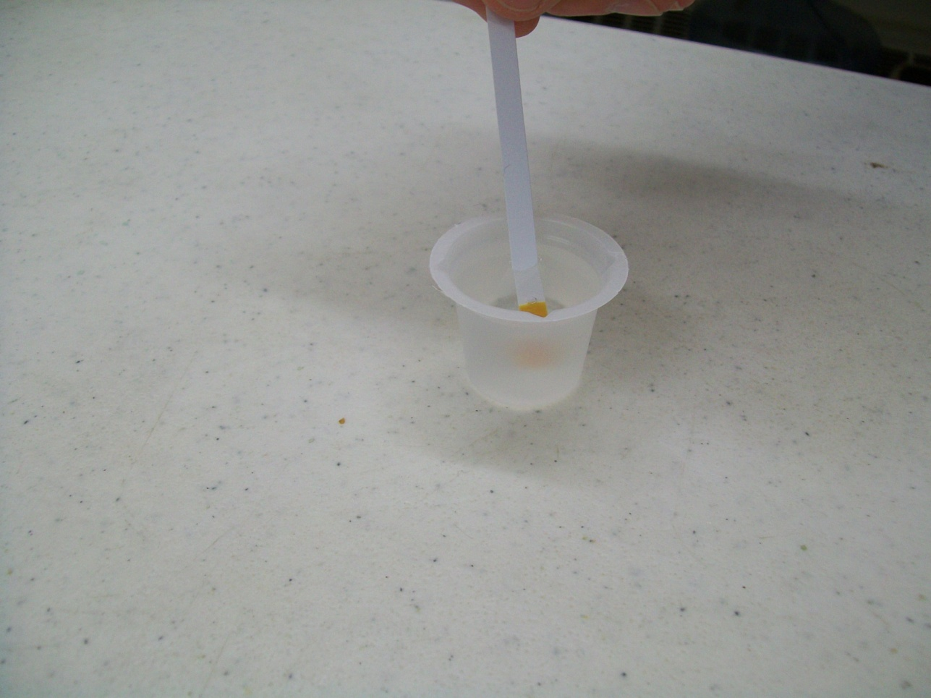
3. Plongez une bande d’essai dans le bécher contenant l’eau locale pendant 3 secondes.

Slide 44
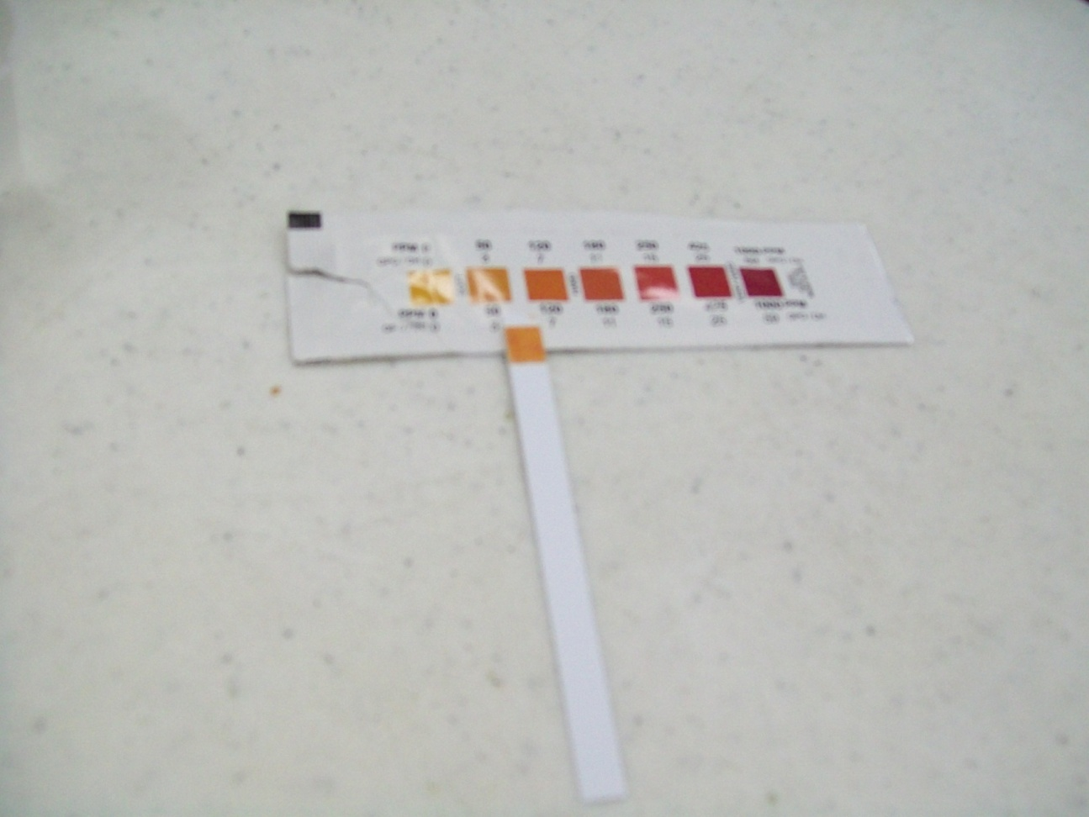
4. Enlever et déterminer immédiatement la couleur la plus proche sur le nuancier. La couleur est stable pendant seulement une minute. 5. Noter les résultats en mg/l (ou parties par million). 6. Répéter les étapes 3 à 5 pour les autres échantillons de l’eau. Résultats: L’échantillon de valeur limite recommandée par la province de la Saskatchewan pour la dureté totale de l’eau (VLRS) devrait avoir un résultat proche de 800 mg/l. Ceci est un niveau de dureté très élevé qui ne devrait se trouver que dans des eaux non traitées provenant de puits.

Slide 45
Instructions pour Groupe 3: Ammoniaque et Sulfate

Slide 46
Analyse de l’Ammoniaque (le type plus vieux – vous avez le vieux type si vos bandes d’essaie sont emballé individuellement et votre nuancier est en carton)

Slide 47
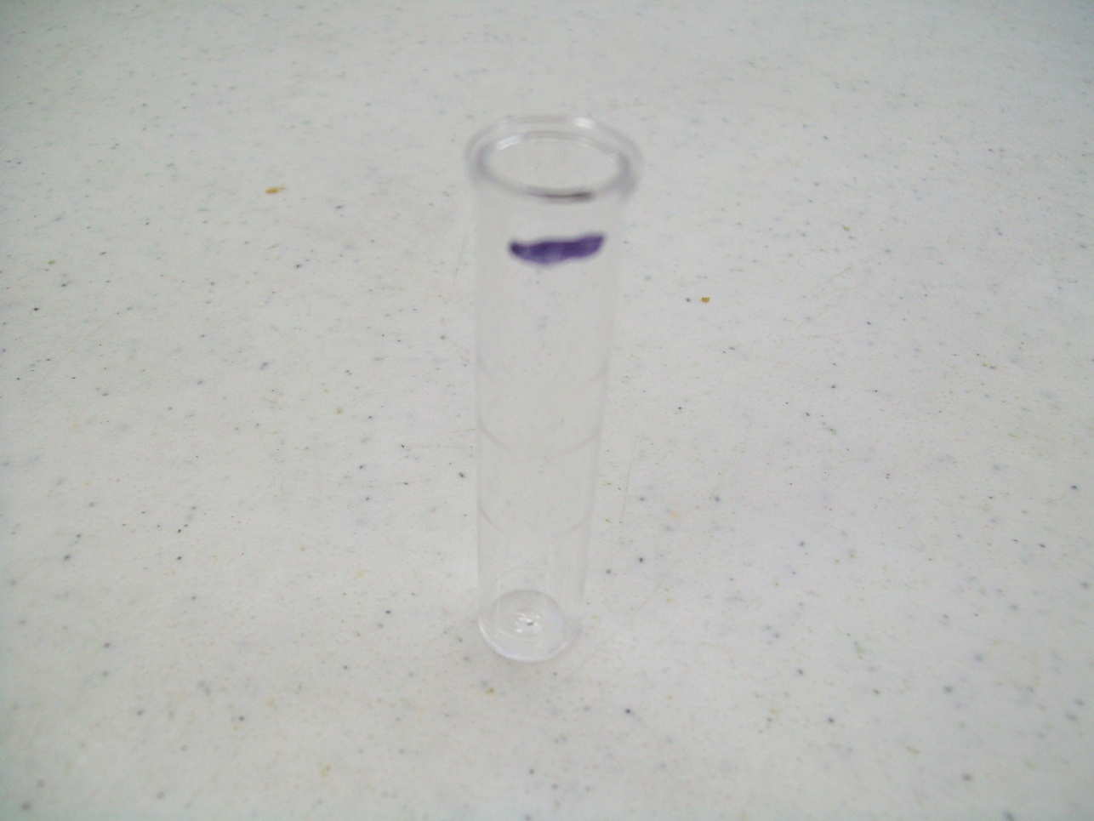
1. Tracez une ligne à 5 millimètres du fond de la cuvette.

Slide 48
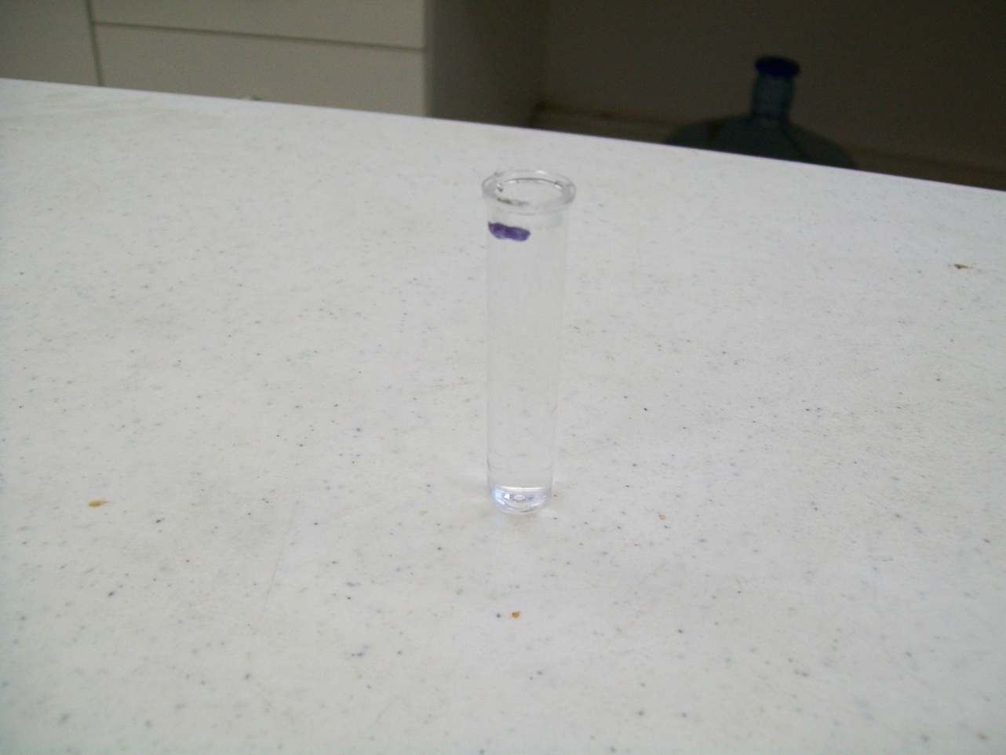
1. (Continuer) Pour commencer, remplissez la cuvette jusqu’au trait avec de l’échantillon d’eau urbaine traitée.
2. Versez les 4 ml de l’échantillon de VLUE dans la seconde cuvette.

Slide 49
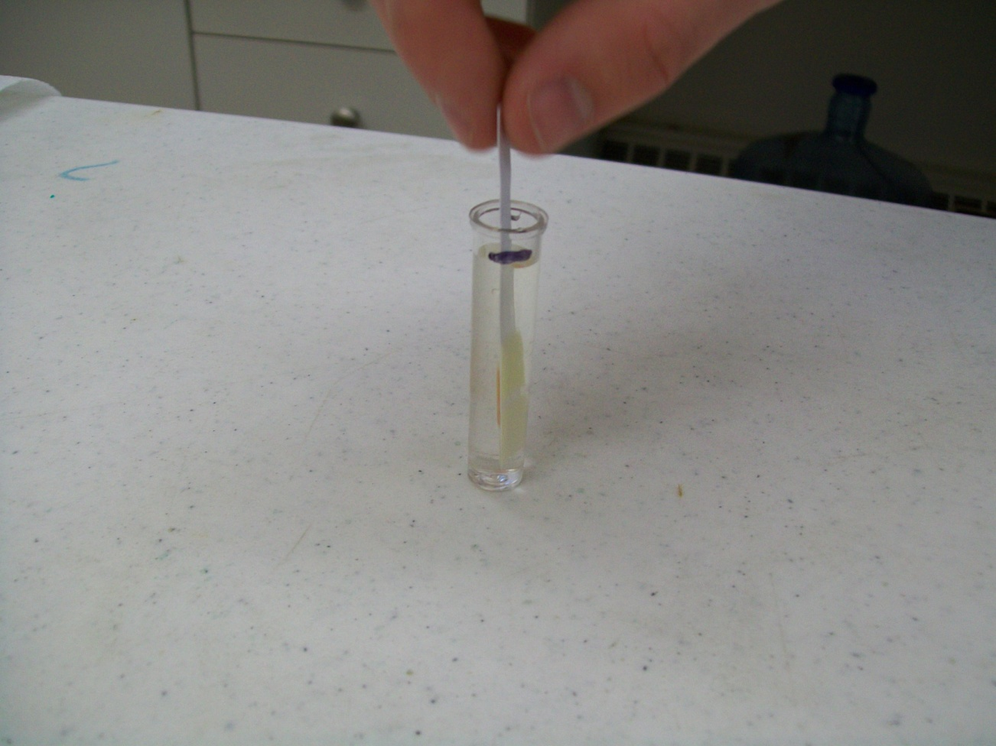
3. Plongez une bande de réactif à l’ammoniaque dans chaque cuvette pendant 40 secondes en faisant un mouvement de haut en bas doux et régulier. 4. Enlevez et jetez les bandes.

Slide 50
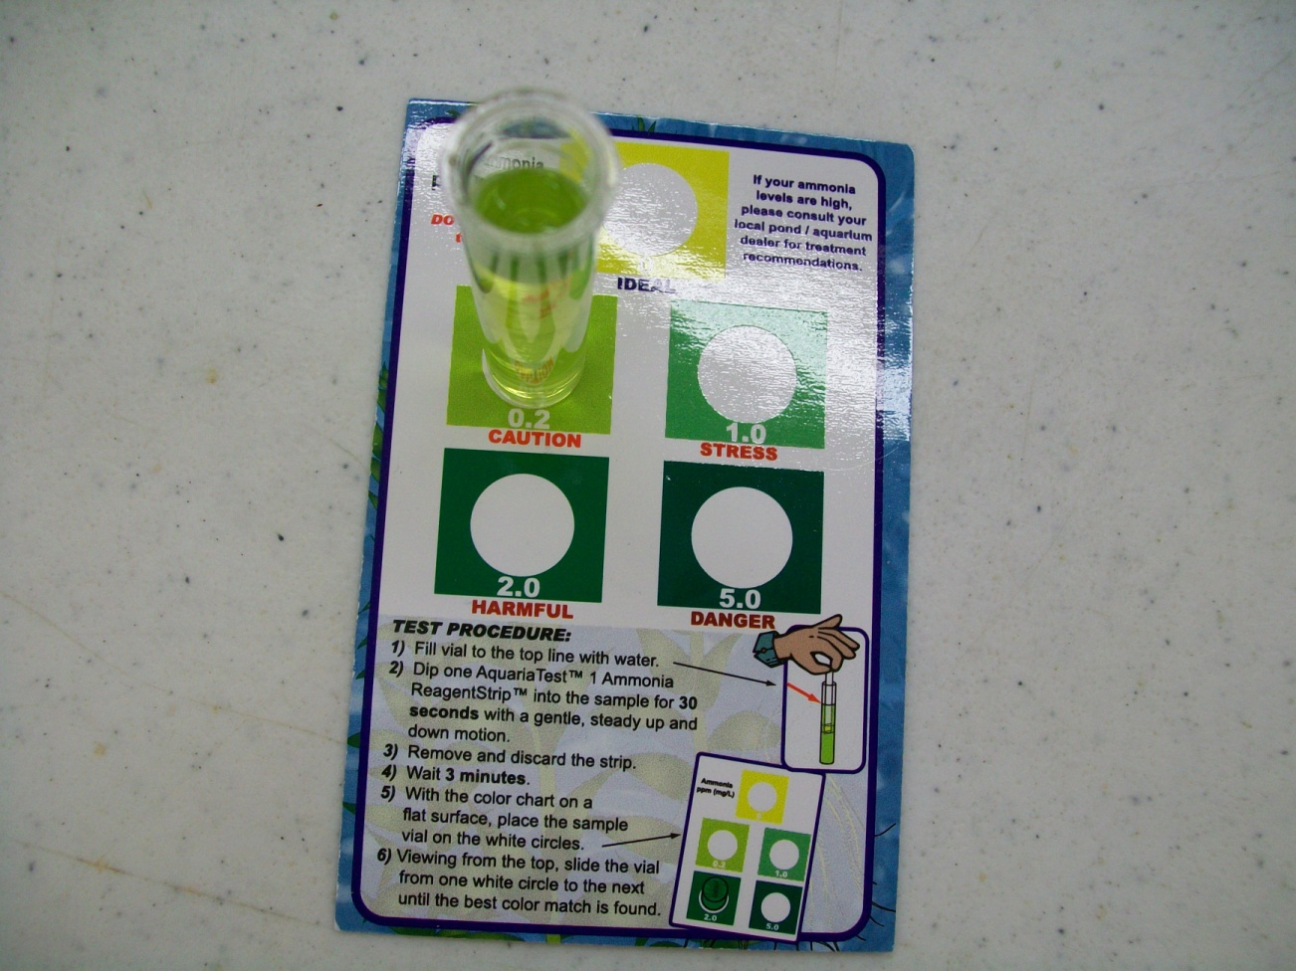
5. Après 5 minutes assortissez la couleur en plaçant la cuvette sur les cercles blancs sur la carte. Regardez dans le dessus de la cuvette pour voir quelle couleur s’assortit mieux. Un changement de couleur du jaune (moins que 0,1 mg/l) à une couleur verte indique la présence de l’ammoniaque. Utilisez la nuancier pour déterminer la concentration en ammoniaque. 6. Rincez les cuvettes avec de l’eau déionisée, et répétez des étapes 2-5 pour les trois échantillons restants. Résultats: Puisqu’il n’existe aucune recommandation canadienne pour l’ammoniaque, vous comparerez vos résultats à la limite admise par l’Union Européenne. Le référent de l’Union Européenne devrait être très proche de 0,5 mg/l. Si la couleur est plus foncée, l’échantillon ne respecte pas la norme européenne.

Slide 51
Analyse de l’Ammoniaque (le nouveau type – vous avez le nouveau type si vos bandes d’essaie sont dans un tube et votre nuancier est imprimé sur du papier)

Slide 52

1. Étiquetez les quatre béchers: eau urbaine traitée, eau rurale traitée, l’eau de source non traitée et l’eau traitée locale. Remplissez les béchers avec leurs échantillons.
2. Trempez les bandes d’essai dans l’eau pendant cinq secondes, retirez-les avec les tampons vers le haut et maintenez-les à niveau pendant 60 secondes. Ne sécouez pas l’excès d’eau.

Slide 53
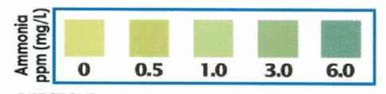
3. Comparez les couleurs des bandes d’essaie aux couleurs de nuancier après les 60 secondes afin de determiner les concentrations en ammoniac.

Slide 54
4. Trempez une bande d’essaie d’ammoniac dans les 4 mL d’AEUL de l’ampoule pendant cinq secondes, retirez-la avec le tampon tournée vers le haut et maintenez-la à niveau pendant 60 secondes. Ne sécouez pas l’excès d’eau.

Slide 55
5. Comparez la couleur de la bande d’essaie aux couleurs du nuancier après les 60 secondes afin de déterminer la concentration en ammoniac.
Résultats: Puisqu’il n’existe aucune recommendation canadienne pour l’ammoniaque, vous comparerez vos résultats à la limite admise par l’Union Européenne. Le référent de l’Union Européenne devrait être très proche de 0,5 mg/l. Si la couleur est plus foncée, l’échantillon ne respecte pas la norme européenne.

Slide 56
Analyse de Sulfate

Slide 57
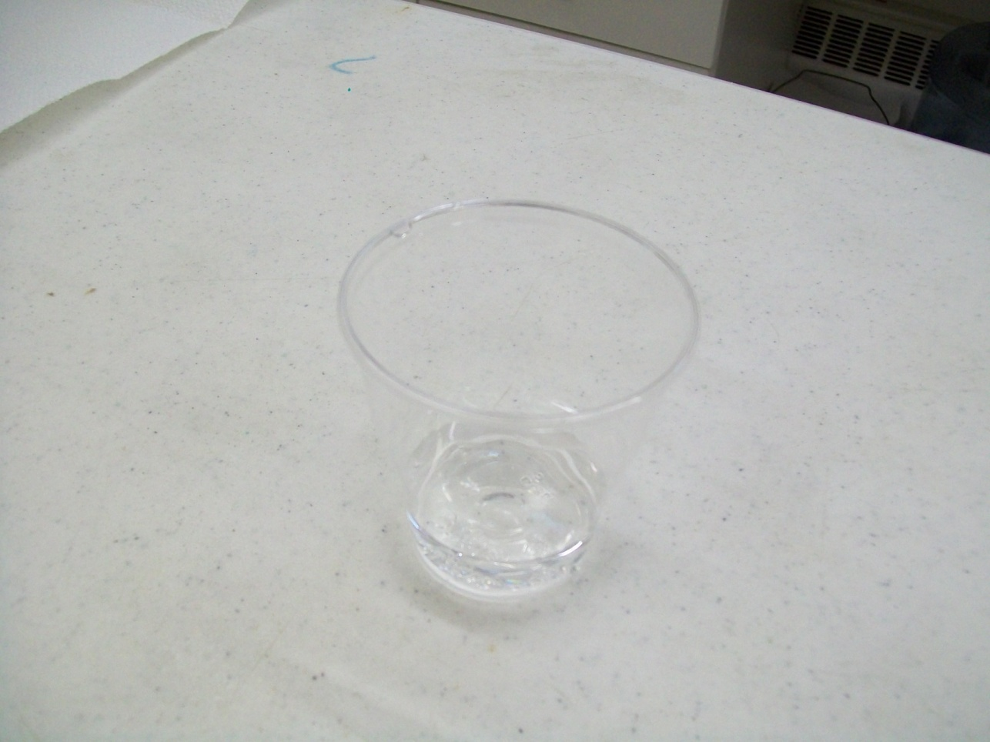
Étiquetez les 6 tasses en plastique avec le numéro et le nom approprié:
#1 – Témoin (eau déionisée - DI)
#2 – Échantillon VLRC
#3 – Eau traitée urbaine
#4 – Eau traitée rurale (d’une communauté indigène ou non indigène)
#5 – Eau de source non traitée
#6 – Eau traitée provenant de la communauté locale (ETCL)

Slide 58
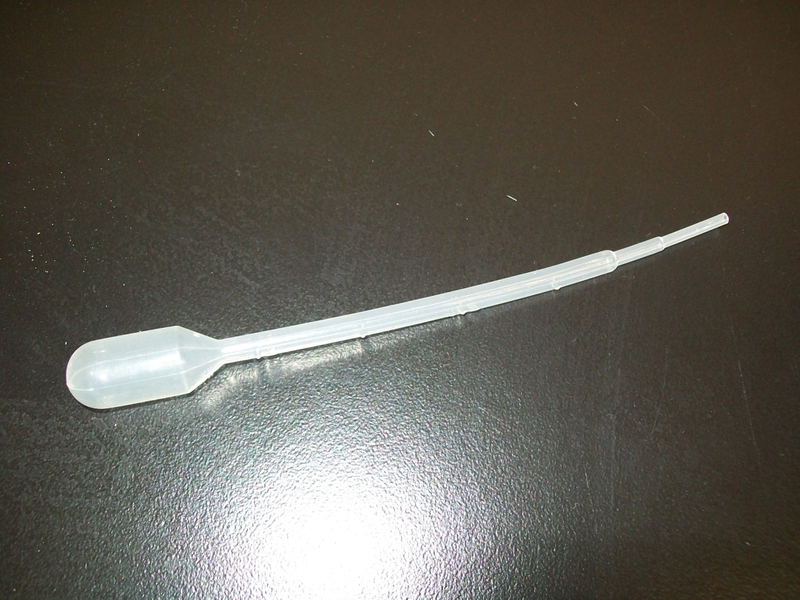
2. Étiquetez les 5 pipettes:
#1 – Témoin DI (pour l’eau déionisée)
#2 – Eau traitée urbaine
#3 – Eau traitée rurale
#4 – Eau de source non traitée
#5 – Eau traitée provenant de la communauté locale (ETCL)

Slide 59
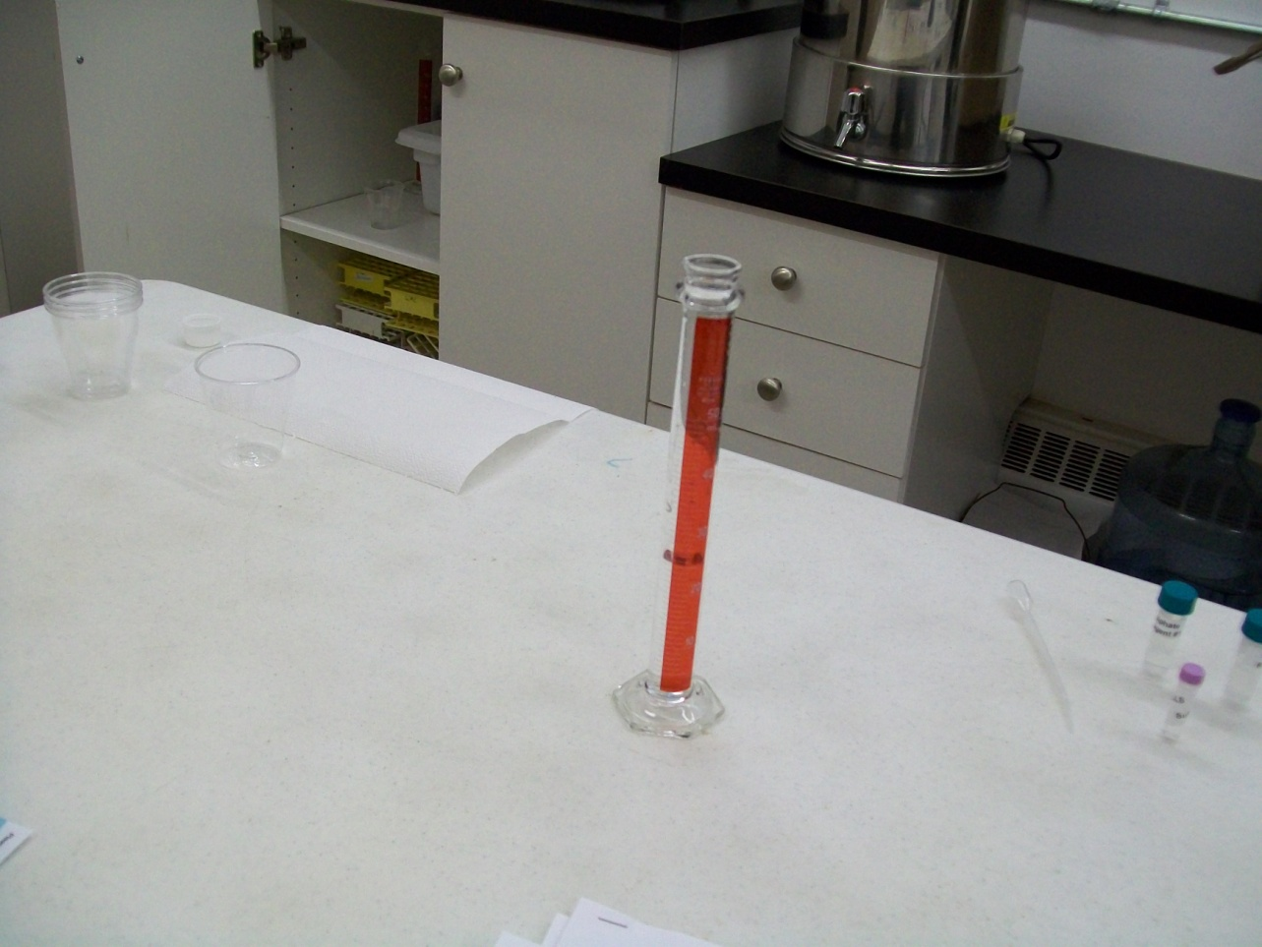
3. En utilisant le cylindre gradué, verser 25 ml d’eau déionisée dans chacune des 6 tasses.

Slide 60
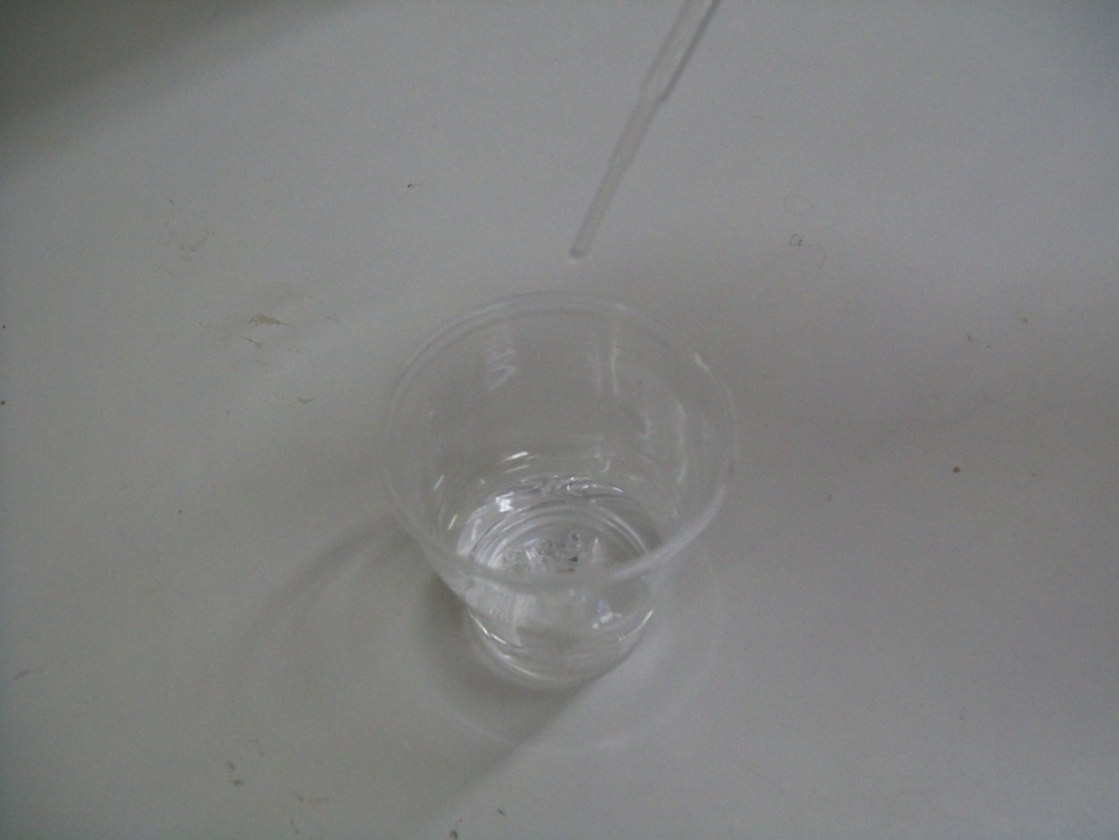
4. Ajoutez 2 ml d’eau déionisée dans la tasse témoin #1 à l’aide de la pipette marquée “témoin” ou “DI”.

Slide 61
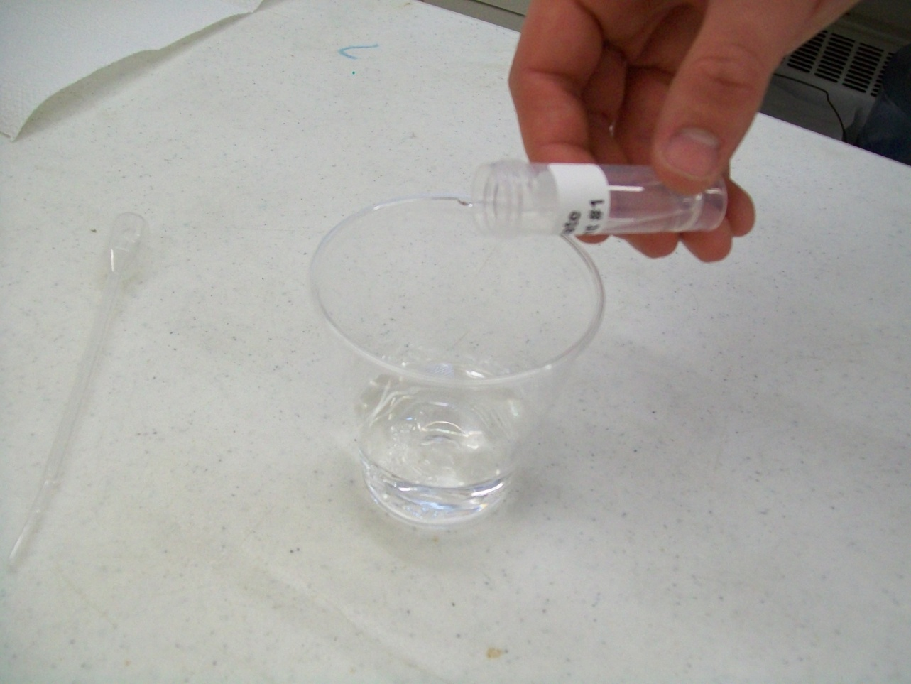
5. Dans la tasse témoin #1, ajoutez le contenu de l’un des tubes de réactif de sulfate #1.

Slide 62
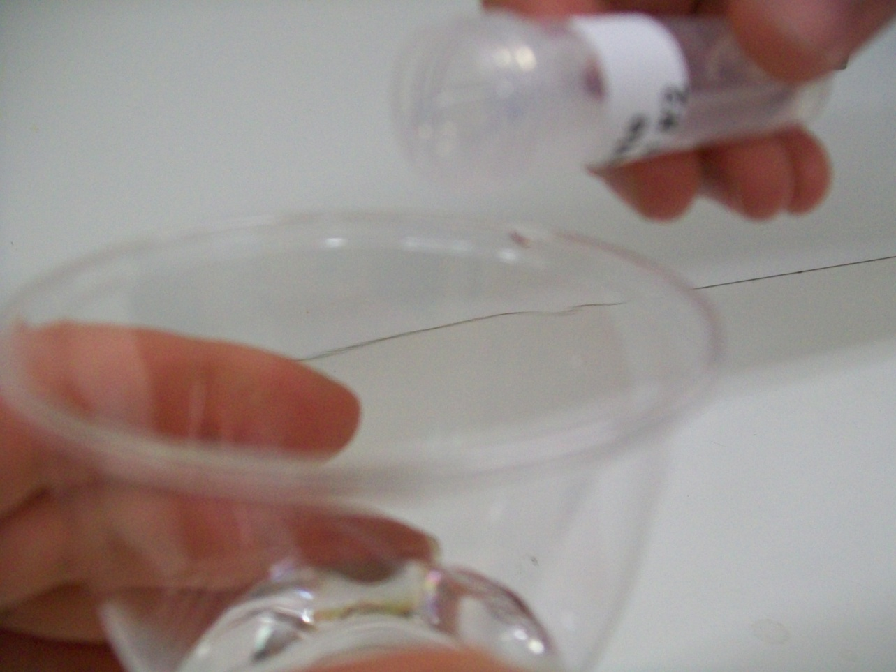
6. Dans la tasse témoin #1, tout en faisant tourbillonner le liquide, ajoutez le contenu de l’un des tubes de réactif de sulfate #2.

Slide 63
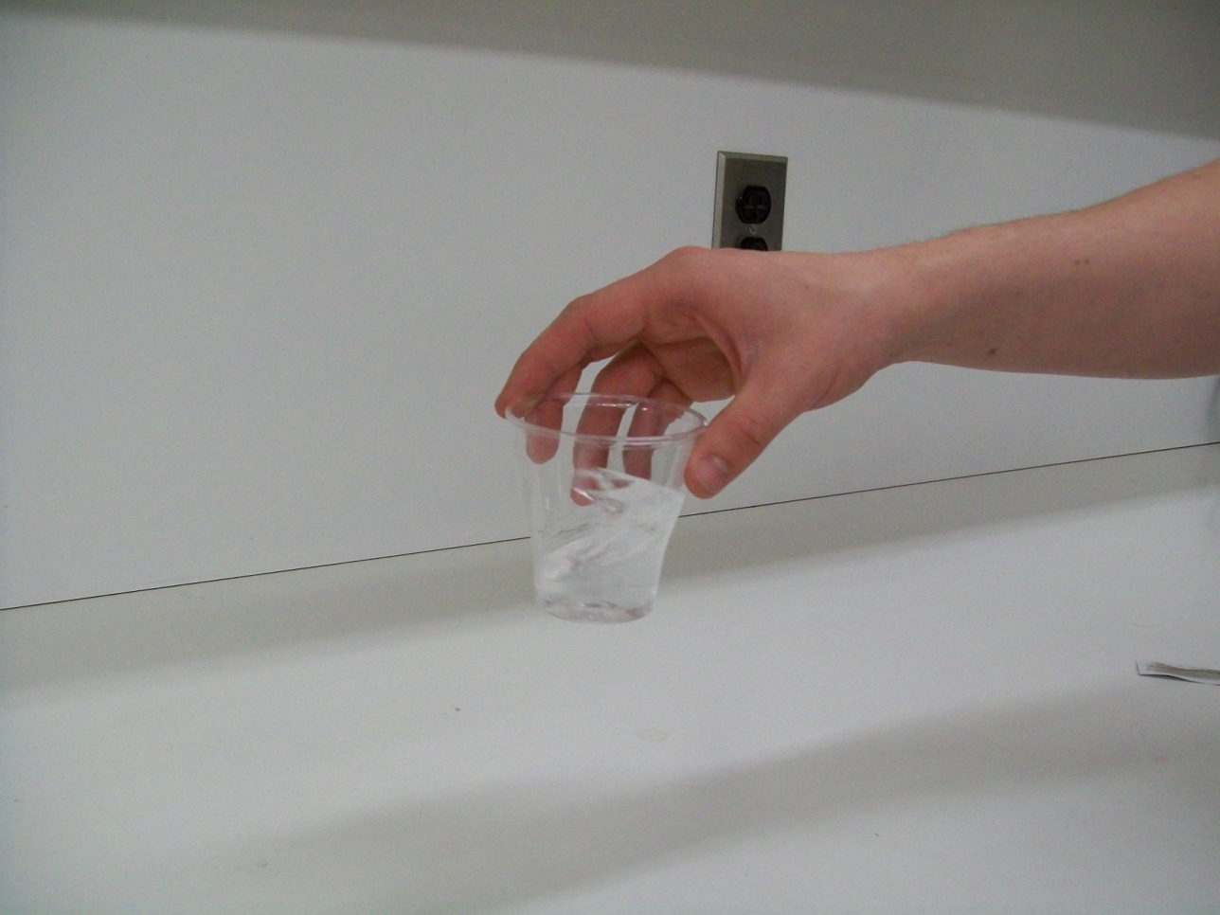
6. (Continuer) Continuez de faire tourbillonner pendant 1 minute et puis laissez la tasse de côté.

Slide 64
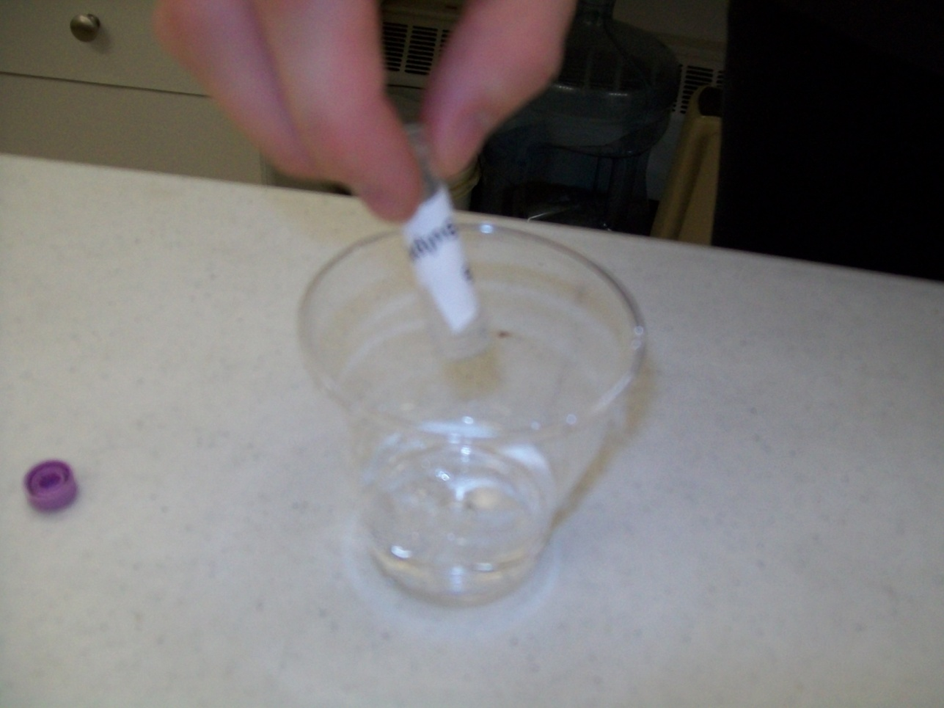
7. Dans la tasse #2, versez l’échantillon des recommandations canadiennes (VLRC) pour le sulfate.
8. Dans la tasse #2, ajoutez le contenu de l’un des tubes de réactif de sulfate #1. 9. Dans la tasse #2, tout en faisant tourbillonner le liquide, ajoutez le contenu de l’un des tubes de réactif de sulfate #2. Continuez de faire tourbillonner pendant 1 minute et puis laissez la tasse de côté. 10. Répétez les étapes 4 à 6 pour les tasses #3 à #6. Prenez garde à manipuler chaque échantillon d’eau avec la pipette appropriée et dans la tasse correcte (par exemple, l’eau traitée urbaine sera versée avec la pipette #2 dans la tasse #3 Eau traitée urbaine, etc.).

Slide 65
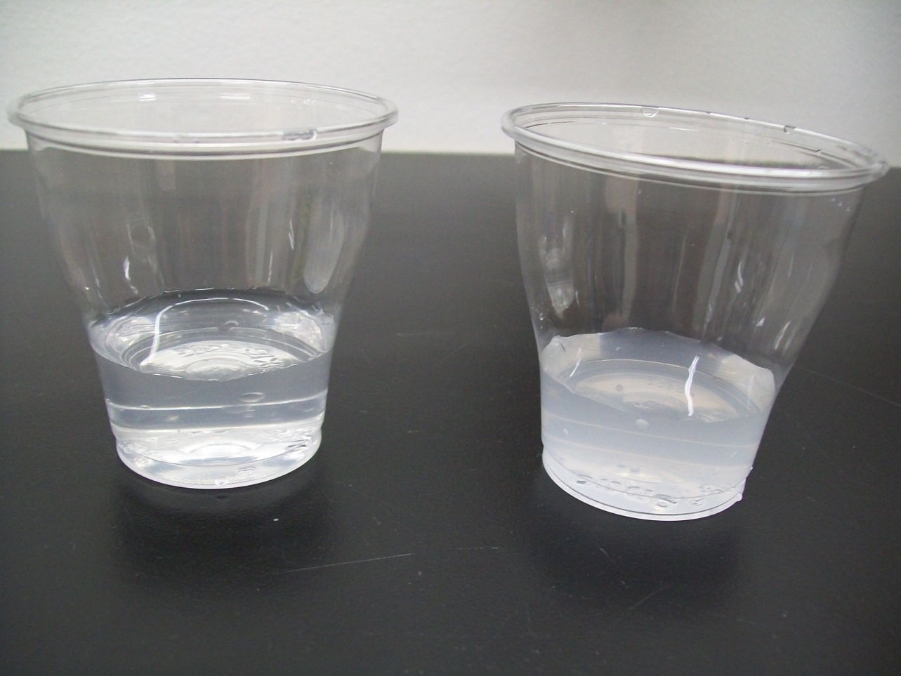
11. Déterminez l’opacité des tasses comparativement à l’échantillon de valeur limite recommandée par le Canada (VLRC) (plus ou moins opaque) et notez les résultats. Résultats: L’échantillon de valeur limite recommandée par le Canada (VLRC) devrait être opaque. L’eau traitée provenant de la communauté locale (ETCL) peut être opaque ou pas. Si l’échantillon ETCL est moins opaque que l’échantillon VLRC, alors l’eau est aux normes de sulfate recommandées, (500 mg/l ou moins). L’échantillon témoin ne devrait pas être opaque de tout.

Slide 66
Instructions pour Groupe 4: Couleur, Nitrate, Chlore Total, Fer et pH

Slide 67
Analyse de Couleur

Slide 68
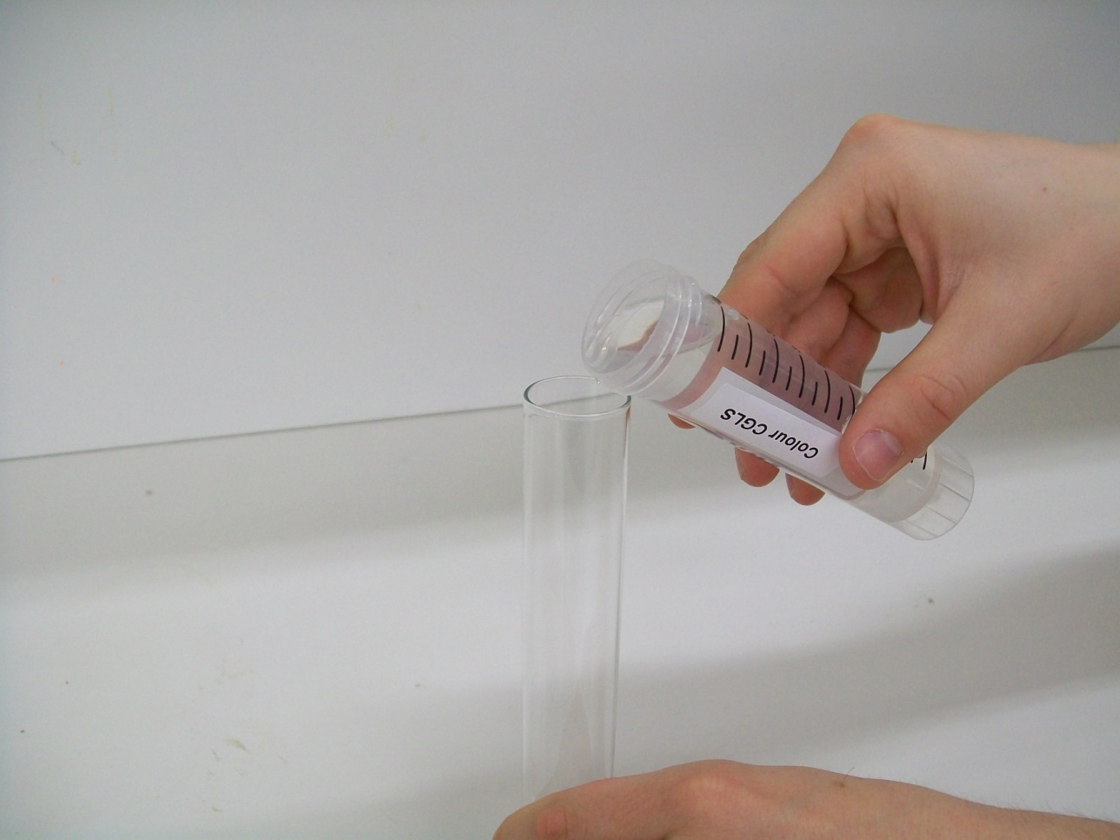
1. Marquez les tubes à essai avec un nombre et leur nom approprié: #1 Contrôle, #2 Recommandations Canadiennes, et #3, #4, #5, #6.
2. Versez les 50 ml d’eau fourni avec la recommandation canadienne (VLRC) dans le tube à essai #2.

Slide 69
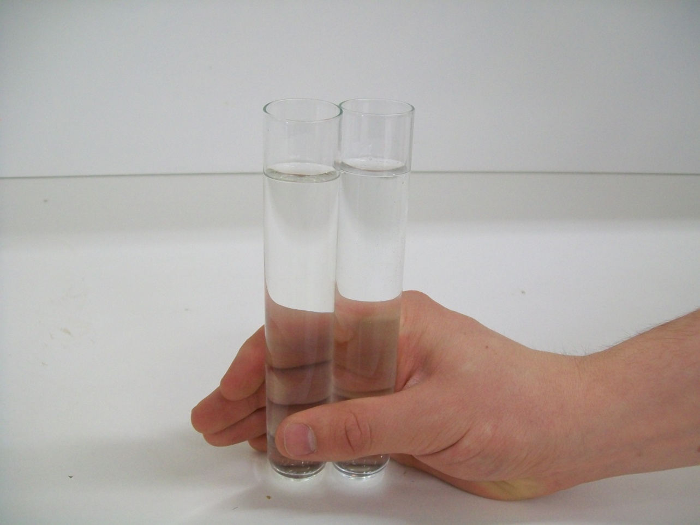
3. Remplissez tube à essai de Contrôle #1 avec de l’eau déionisée au même niveau que le tube à essai #2.
4. Remplissez le tube à essai #3 avec de l’eau d’un échantillon d’un des 4 environnements, au même niveau que les autres tubes à essai.

Slide 70
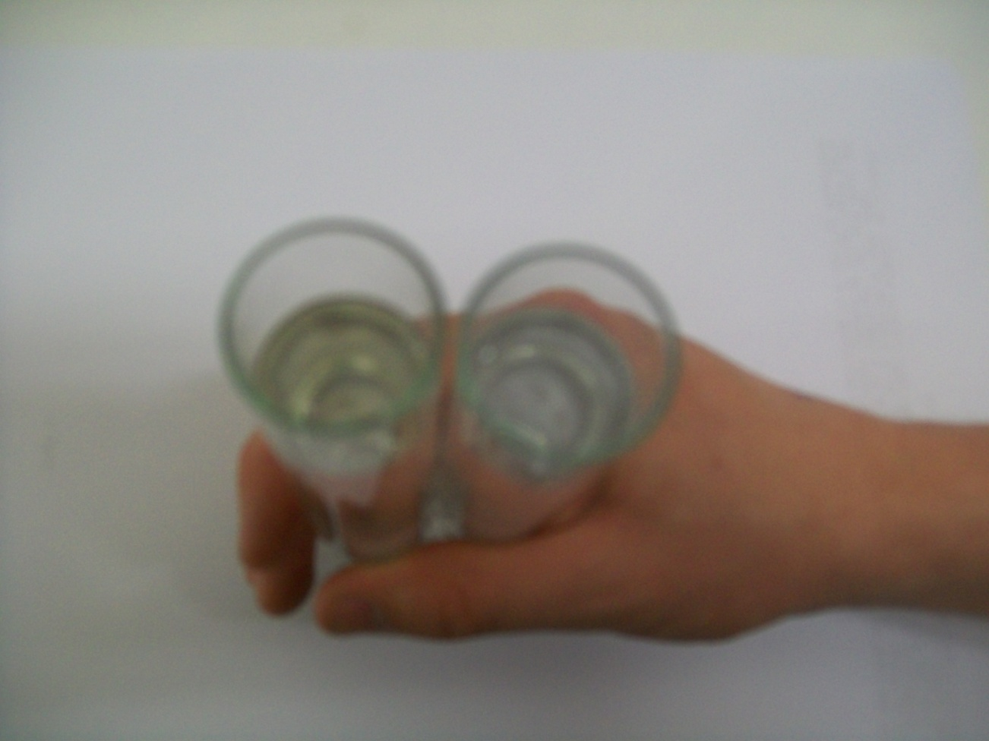
5. Placez le tube à essai #3 entre les tubes #1 et #2 devant une feuille de papier blanc. 6. Observez les tubes à essai par en haut: La couleur du tube #3 est-elle plus claire ou plus foncée que le tube contenant l’eau délivrée avec les recommandations canadiennes (VLRC)? 7. Prenez note de vos résultats. 8. Répétez des étapes 4-6 avec les échantillons restants (#4, 5, et 6). Résultats: Si un échantillon d’eau a une couleur plus claire ou similaire à celle du tube à essai #2 (VLRC), il est dans la norme prévue par les recommandations canadiennes. Au contraire, si l’eau est plus foncée que celle du tube #2, alors cette eau n’est pas dans la valeur limite canadienne de 15 UCV.

Slide 71
Analyse du Nitrate

Slide 72
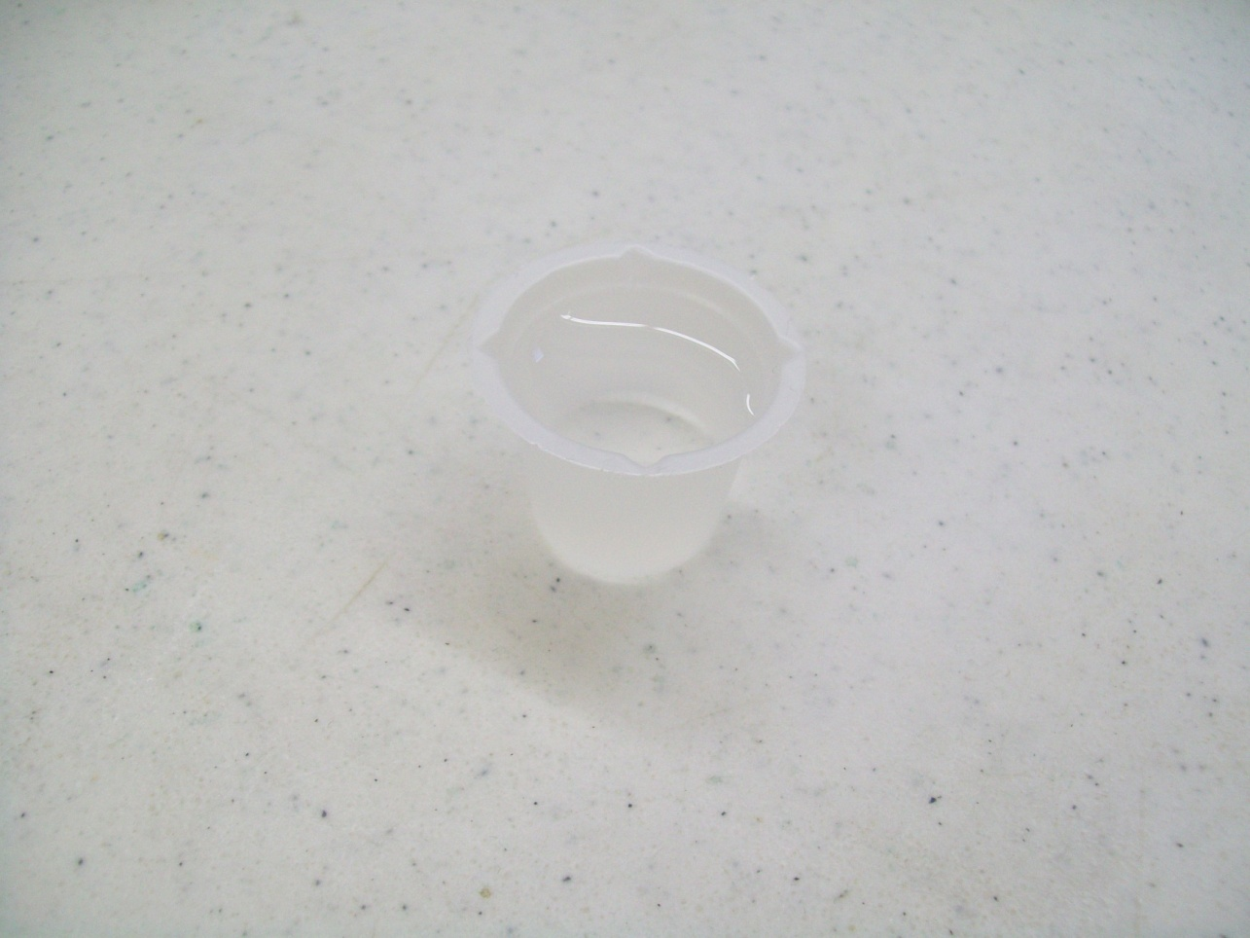
1. Étiquetez les quatre béchers avec leurs noms respectifs (eau urbaine traitée, eau rurale traitée, eau non traitée, eau de votre communauté locale).

Slide 73

2. Mettez 10 ml d’échantillon dans leurs béchers respectifs; utilisez la fiole fournie pour tester l’échantillon à la valeur de nitrate recommandée par le Canada. 3. Plongez une bande d’essai dans l’eau pendant 2 secondes, sans mouvement.

Slide 74

4. Enlever la bande et laisser la couleur de développer pendant une minute, en déposant la bande à travers du bécher ou de la fiole.

Slide 75

5. Déterminer la couleur la plus proche sur le nuancier (nombre noté en rose) et prenez note de vos résultats. ATTENTION: la dernière portion de la bande d’essai mesure le nitrate alors que le reste mesure le nitrite. Pour ce test, nous nous préoccupons plus de nitrate. Résultats: Les recommandations canadiennes, des États-Unis et de l’Organisation Mondiale de la Santé varient entre 45-50 mg nitrate/l. L’échantillon à la limite acceptée par le Canada devrait donner un résultat très proche de 50 ppm (mg/l) de nitrate, et cet échantillon ne devrait contenir aucun nitrite. Une couleur plus foncée signifie que l’eau ne respecte pas les recommandations canadiennes.

Slide 76
Analyse de Chlore Total

Slide 77

1. Étiqueter les cinq verres en fonction de la provenance de l’eau.
2. Mettez environ 50 ml de chaque échantillon en verres respectifs (le volume n’est vraiment pas important).

Slide 78

3. Immerger une bande d’essai dans chaque verre pendant 5 secondes, avec de mouvements d’avant en arrière, de sorte que l’eau traverse les petites ouvertures de la bande.

Slide 79

4. Enlever et secouer la bande d’essai une fois, vivement, pour enlever un éventuel excès d’eau sur la bande.

Slide 80

4. (Continuer) Laisser sécher la bande d’essai pendant 30 secondes en la déposant au travers du verre.

Slide 81

5. Comparer la bande d’essai avec le nuancier et déterminer la concentration totale de chlore en mg/l ou parties par million (ppm). Il faut comparer et déterminer la concentration totale de chlore en mg/l ou parties par million (ppm). Il faut comparer et déterminer la couleur de la bande dans un délai de 15 secondes. Faire un échantillon à la fois. 6. Prendre note de vos résultats. Résultats: Comparez vos résultats aux recommandations canadiennes pour l’eau potable de 0,5 mg/l; un vert légèrement plus clair signifie que l’eau n’est pas dans les normes des recommandations canadiennes, alors qu’un vert plus foncé signifie que les installations de traitement d’eau peuvent en utiliser des quantités excessives de chlore.

Slide 82
Analyse du Fer

Slide 83

1. Étiquetez les cinq béchers: eau urbaine traitée, eau rurale traitée, eau de source non traitée, eau traitée locale, échantillon fourni à la valeur limite des recommandations canadiennes (VLRC).
2. Versez 10 ml de chaque échantillon d’eau dans leurs béchers respectifs.

Slide 84

3. À l’aide des ciseaux, découpez le haut de chaque poche en aluminium, serrez la poche (pour l’ouvrir)

Slide 85

3. (Continuer) et ajoutez le contenu d’une poche dans chaque bécher.

Slide 86

4. Attendez 3 minutes, et puis comparez la couleur (regardez le bécher à partir d’au dessus) avec celui contenant l’échantillon à la valeur limite recommandée par le Canada. Pour faciliter la comparaison, on attribue à celui-ci la note de 10. Évaluez alors ce que les autres béchers contiennent, plus la couleur est faible, moindre est votre notation. Prenez note de vos estimations pour chaque échantillon. Résultats: L’échantillon de valeur limite de 0,3 mg/l du fer a reçu une note de 10; une estimation inférieure (une couleur plus légère) signifie que l’eau respecte les normes recommandées; à l’inverse, une couleur plus foncée, donc une note supérieure à 10 indique que l’échantillon ne respecte pas les normes recommandées par le Canada.

Slide 87
Analyse du pH

Slide 88

1. Marquer les quatre béchers avec leurs noms respectifs (n’incluez pas le référent; il peut être testé dans la fiole dans laquelle il se trouve). 2. Remplir les béchers de leurs échantillons respectifs.

Slide 89

3. Placer une bande de pH dans chaque bécher. 4. Laisser reposer pendant 2 minutes.

Slide 90

5. Enlever les bandes de pH et les étendre sur le bécher, le côté coloré vers le haut. Attendre 30 secondes supplémentaires.

Slide 91

6. Déterminer le pH de la bande en la comparant au nuancier de valeurs de pH. 7. Enregistrer vos résultats. Résultats: Les échantillons d’eau avec un pH entre 7,0 et 10,5 sont dans les normes des recommandations canadiennes pour le pH de l’eau potable. L’échantillon de référence devrait donner un résultat très proche de 7.

Slide 92
Comment recevoir ce kit super
Courriel info@safewater.org
Téléphone
306-934-0389

Slide 93

Visitez nous SVP à:
www.safewater.org

